Slide 1
Радиометрия

Slide 2
Радиометрия скважин
Радиоактивные методы представляют собой совокупность методов ГИС, основанных на измерении естественных и искусственных радиоактивных излучений.

Slide 3
Радиометрия скважин
Радиометрия скважин
Естественные методы
Гамма-метод ГМ
Спектральный гамма-метод ГМ-с
Искусственные методы
Методы рассеянного гамма-излучения
Гамма-гамма-метод плотностной ГГМ-п
Гамма-гамма-метод селективный ГГМ-с
Нейтронные методы
Стационарные нейтронные методы
Импульсные нейтронные методы

Slide 4
Геологические задачи, решаемые методами радиометрии
Определение пористости горных пород.
Определение глинистости горных пород.
Количественное определение литологического состава пород.
Определение типа порового пространства коллекторов в комплексе с акустическими методами.
Установление положения газожидкостных и флюидальных контактов.
Определение нефте- и газонасыщенности коллекторов.

Slide 5
Гамма-излучение
Гамма-лучи представляют поток высокочастотного электромагнитного излучения с длиной волны менее менее 2·10⁻¹⁰ м, вследствие этого, ярко выраженными корпускулярными и слабо выраженными волновыми свойствами.
Пробег гамма-квантов в веществе в несколько десятков раз больше пробега для бета-частиц той же энергии.

Slide 6
Нейтроны
Нейтрон (от лат neuter - ни тот, ни другой) — тяжёлая элементарная частица, не имеющая электрического заряда.
Свободный нейтрон - это нестабильная, электрически нейтральная частица с временем жизни около 15 минут.

Slide 7
Естественные радиоактивные методы
Радиометрия скважин
Естественные методы
Гамма-метод ГМ
Спектральный гамма-метод ГМ-с
Искусственные методы
Методы рассеянного гамма-излучения
Гамма-гамма-метод плотностной ГГМ-п
Гамма-гамма-метод селективный ГГМ-с
Нейтронные методы
Стационарные нейтронные методы
Импульсные нейтронные методы

Slide 8
Радиоактивность горных пород
С учетом распространенности радиоактивных изотопов в литосфере и вероятности их распада можно считать, что наибольшее влияние на геологические процессы оказывают U и Th с продуктами их распада, калий ⁴⁰К и отчасти рубидий ⁸⁷Rb. Остальные радиоактивные элементы из-за их малой распространенности и большого периода полураспада не могут играть существенной роли в создании радиоактивности литосферы.
Коллекторы нефти и газа характеризуются преимущественно низкими содержаниями естественно-радиоактивных элементов

Slide 9
Калий
Калий имеет три изотопа: ³⁹K, ⁴⁰K, ⁴¹K. Наиболее активен наименее распространенный изотоп ⁴⁰K, испускающий монохроматическое гамма-излучение с энергией 1.46 МэВ.
Материнскими породами для калия являются:
силикаты магматических пород (гранит, гранодиорит, сиенит);
полевые шпаты (ортоклаз, микроклин);
слюды (мусковит, биотит).
Большая часть калия поступает в породы из водных растворов.
По содержаниям калия (и тория) можно определить тип глинистых минералов.

Slide 10
Уран
Уран имеет три изотопа (все радиоактивны): ²³⁴U; ²³⁵U, ²³⁸U. Средняя концентрация урана в земной коре составляет 3⋅10^{–4} %.
Материнскими для урана являются силикаты магматических пород.
Важнейшая геохимическая особенность урана – высокая миграционная способность благодаря образованию хорошо растворимого уранил-иона UO²⁺. Содержание урана характеризует восстановительные условия и наличие углерода органического происхождения.

Slide 11
Торий
Торий имеет только один долгоживущий изотоп ²³²Th, распространенность которого в земной коре составляет около 12⋅10^{–4} %.
Материнскими породами являются силикаты магматических пород.
Все соединения тория нерастворимы, при разрушении (выветривании) пород они концентрируются в бокситах, тяжелых и глинистых минералах.
В глинистых минералах содержания тория изменяются в зависимости от типа глин.

Slide 12
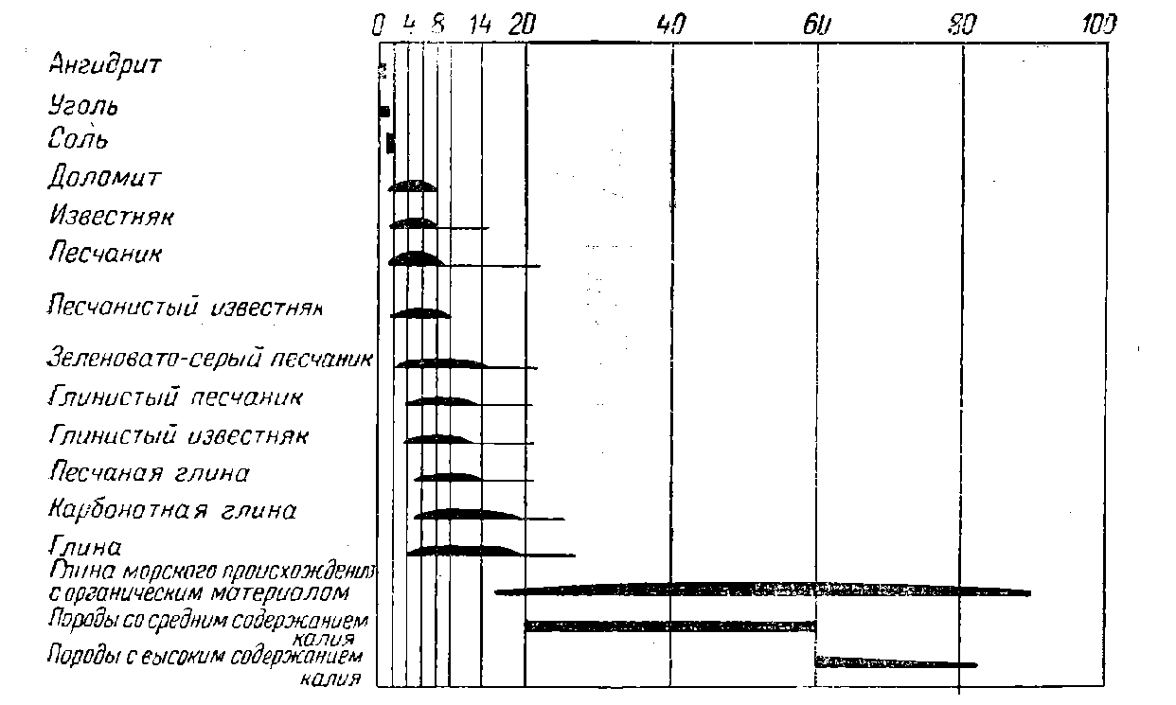
Гамма-активность осадочных пород (по данным Рассела)

Slide 13
Классификация минералов осадочных пород по радиоактивности
(по В.В. Ларионову)
1. Низкая радиоактивность (не превышает 0.1 пкг-экв Ra/кг)
Кварц, кальцит, доломит, ангидрит, каменная соль и др.
2. Средняя радиоактивность (0.1 до 1 пкг-экв Ra/кг).
Акцессорные минералы (лимонит, магнетит, турмалин, корунд, гранит), натрий-калиевые полевые шпаты (анортит, олигоклаз), роговая обманка, хлорит и др.
3. Повышенная радиоактивность (от 1 до 10 пкг-экв Ra/кг).
Глинистые минералы, слюды, многие полевошпатовые минералы, калийные соли, серицит, апатит, обсидиан и сфен.
4. Высокая радиоактивность (более 10 пкг-экв Ra/кг).
Монацит, циркон, ортит

Slide 14
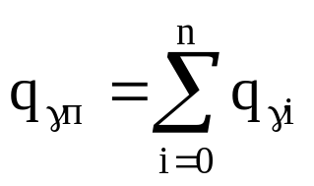
Связь радиоактивности горных пород с глинистостью
Для терригенных и карбонатных пород характерна практически линейная зависимость между удельной объемной гамма-активностью q_{γп} и радиоактивностью входящих в нее компонентов. Удельная объемная гамма-активность породы q _{γп} определяется как сумма гамма-активностей входящих в нее компонент
для терригенных пород
q_{γп}=(1–К_{гл}–К_{п})q_{γск}+ К_{гл}q_{γгл}+К_{п}q_{γз}
для карбонатных пород
q_{γп}=(1–К_{но}–К_{п})q_{γск}+К_{но}q_{γно}+К_{п}q_{γз}
q_{γп}, q_{γск}, q_{γгл}, q_{γно}, q_{γз} – удельные массовые гамма-активности породы, минерального скелета, глинистого материала, нерастворимого остатка, заполнителя порового пространства соответственно

Slide 15
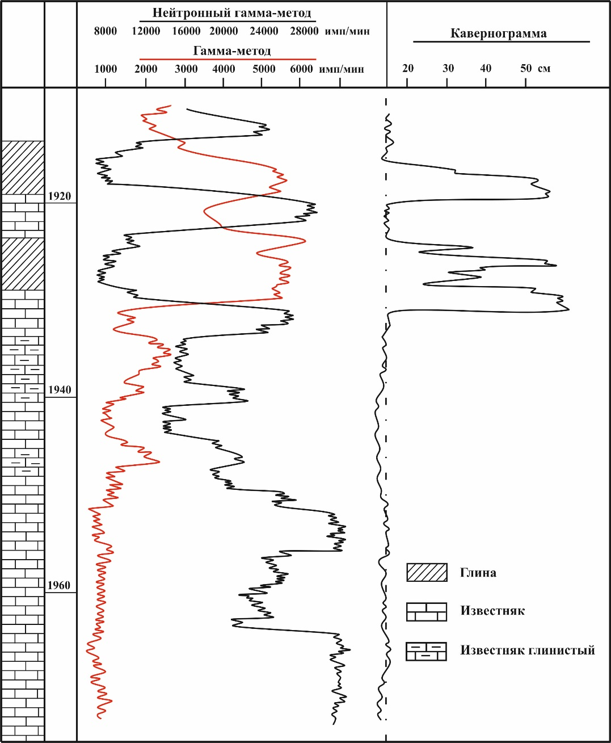
Диаграммы радиоактивных методов
I_{γ}

Slide 16
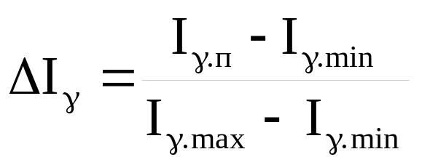
Относительная амплитуда гамма-метода
где I_{γ.min} и I_{γ.max} – показания ГМ в пластах с минимальной и максимальной интенсивностью излучения, приведенные к одинаковым скважинным условиям. Наблюдаются соответственно против наиболее чистых пород и против глин

Slide 17
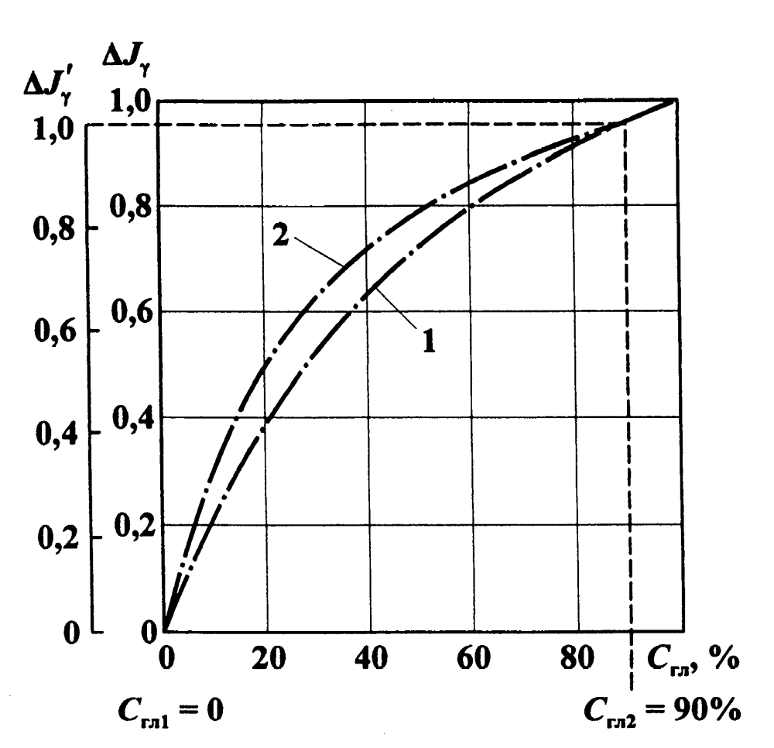
Определение массовой глинистости

Slide 18
Гамма-метод спектральный
По данным спектрометрии естественного гамма-излучения в обсаженных и необсаженных скважинах количественно определяются массовые содержания естественных радиоактивных элементов (ЕРЭ) – калия, урана, тория.

Slide 19
Концентрации урана, тория, калия в осадочных отложениях континентальной части земной коры (средние)
Порода | К, % | U, 10⁻⁴% | Th, 10⁻⁴%
Песчаник, алевролит | 1.7 | 2.9 | 10.4
Аргиллит, глина | 2.7 | 4.0 | 11.5
глауконит | 5.1 – 5.3 | – | <10
монтмориллонит | 0 – 4.9 | 2 – 5 | 14 – 24
каолинит | 0.4 | 1.5 – 3 | 6 – 19
иллит | 3.5 – 6.7 | 1.5 | 10 – 25
хлорит | 0 – 0.35 | – | 3 – 5
Известняк | 0.3 | 1.6 | 1.8
Доломит | 0.4 | 3.7 | 2.8
Битуминозный известняк | 0.3 | 7.8 | 11.9
Гипс, ангидрит | 0.02 | 1.0 | 1.0
Сильвин | 54 | – | –

Slide 20
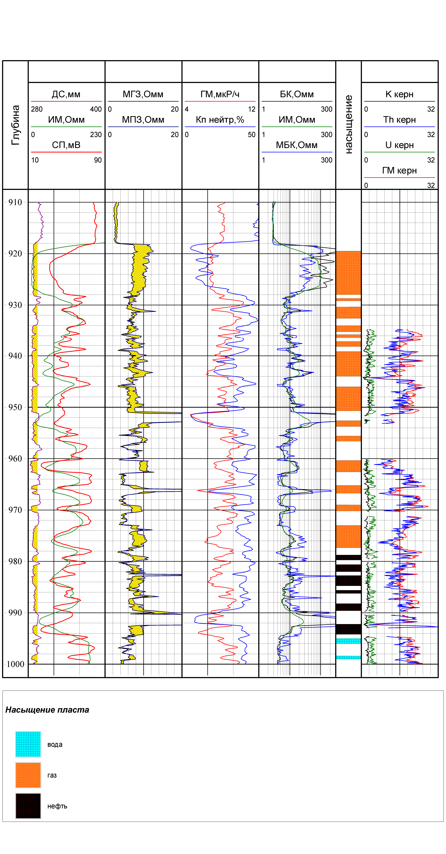
Гамма спектрометрия на колонке керна

Slide 21
Применения спектрометрии естественного гамма-излучения в скважинах (по В. Фертлу, с изменениями и дополнениями)
Отношения | Диагностическая значимость
Th/U | Условия осадкообразования: Th/U>7 – континентальные условия, окислительная среда, выветренные почвы. Th/U<7 – морские осадки, серые и зеленые глинистые сланцы, граувакки. Th/U<2 – морские черные глинистые сланцы, фосфаты.
U/K | Оценка содержания типа органического вещества в породах. Стратиграфические корреляции. Выявление стратиграфических несогласий, диагенетически преобразованных глинистых, карбонатных и других отложений. Установление связей с кавернами и системами естественных трещин в пластах.
Th/K | Установление фациального типа отложений. Восстановление палеогеографических и палеоклиматических условий образования фаций. Определение условий осадконакопления, удаленности от древней береговой линии. Выявление диагенетических изменений глинистых минералов. Определение типов глин.

Slide 22
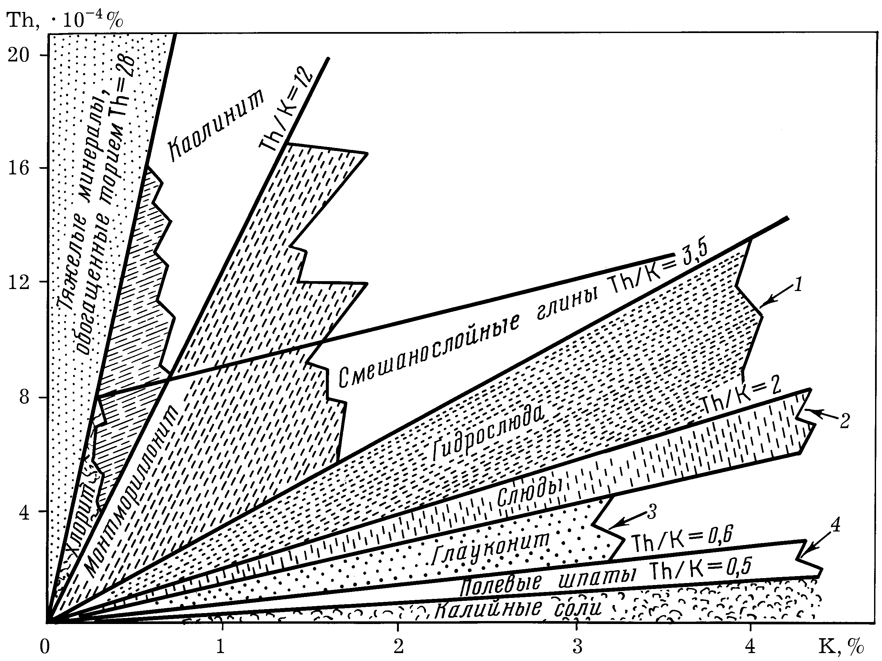
Сопоставление массовых содержаний тория и калия для идентификации глинистых минералов (данные фирмы «Шлюмберже»)
Линии: 1 – 70%-го содержания гидрослюды, 2 – 40%-го содержания слюд,
3 – 80%-го содержания глауконита, 4 – 30%-го содержания полевых шпатов

Slide 23
Решаемые задачи и область применения гамма-метода
Установления пределов изменения гамма-активности литологически различных пород с целью корреляции немых толщ и классификации пород по минеральному составу;
Выяснения закономерностей изменения гамма-активности коллекторов нефти и газа в зависимости от их фильтрационно-емкостных свойств;
Реконструкции условий осадконакопления пород и выяснения цикличности процессов их образования (литолого-генетический и геоциклометрический анализ);
Выяснения связей концентраций радиоактивных элементов с фациальной характеристикой отложений и тектоническим развитием структур, благоприятных для скопления нефти и газа;
Выяснения взаимоотношений радиоактивности пород с их геохимическими особенностями: доломитизацией известняков, битуминизацией пород и радиогеохимическими аномалиями в зоне ВНК;
Изучения связи гамма-активности руд радиоактивных элементов с содержанием в них урана, радия и тория для определения типов руд.

Slide 24
Методы рассеянного гамма-излучения
Радиометрия скважин
Естественные методы
Гамма-метод ГМ
Спектральный гамма-метод ГМ-с
Искусственные методы
Методы рассеянного гамма-излучения
Гамма-гамма-метод плотностной ГГМ-п
Гамма-гамма-метод селективный ГГМ-с
Нейтронные методы
Стационарные нейтронные методы
Импульсные нейтронные методы

Slide 25
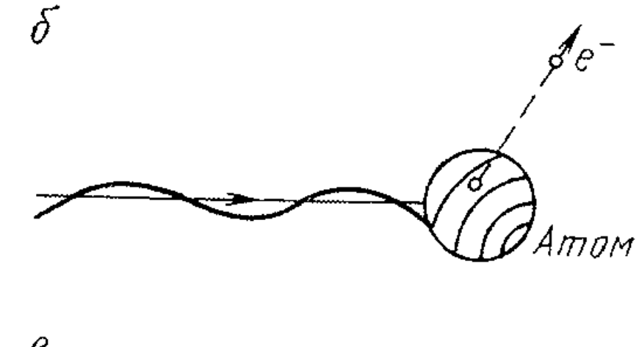
Фотоэлектрическое поглощение (фотоэффект)
При фотоэлектрическом поглощении (фотоэффекте) гамма-квант исчезает вследствие передачи всей его энергии одному из электронов атома. Возникающий фотоэлектрон уносит часть энергии гамма-излучения.
Фотоэффект идет при энергии гамма-кванта не более 0.5 МэВ. В результате фотоэффекта также возникает характеристическое рентгеновское излучение.
Микроскопическое сечение фотоэффекта зависит от энергии гамма-кванта и порядкового номера элемента.
Вероятность фотоэлектрического поглощения резко возрастает с увеличением атомного номера элемента и с уменьшением энергии гамма-кванта.

Slide 26
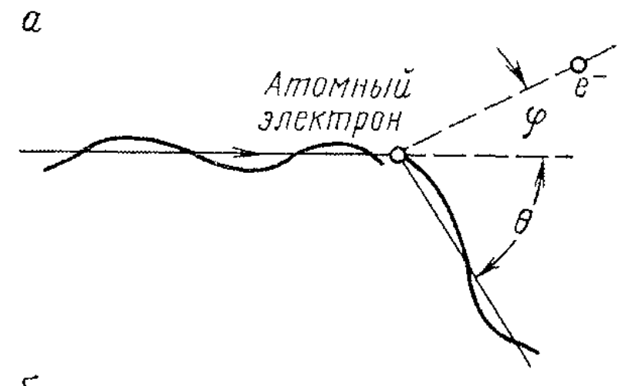
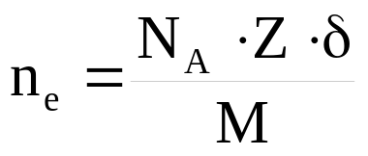
Комптоновское рассеяние (эффект Комптона)
Комптоновское рассеяние (эффект Комптона) происходит в результате соударения кванта с одним из электронов. Гамма-квант передает часть своей энергии электрону и изменяет направление своего движения, а затем распространяется в горной породе, испытывая многократное рассеяние с изменением первоначального направления движения.
Этот процесс возможен при любых энергиях гамма-квантов и является основным при 0.2<Е<3 МэВ.
Макроскопическое сечение этого процесса пропорционально количеству электронов в единице объема (электронной плотности вещества).
где n_{е} – число электронов в единице объема вещества; N_{А} – число Авогадро, N_{А}=6.022 моль^{–1}; Z – атомный номер; М – атомная масса, а.е.м; δ – плотность вещества, кг/м³

Slide 27
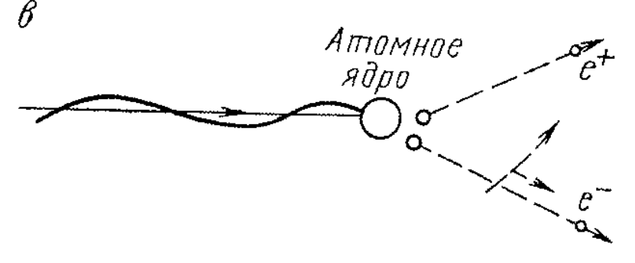
Эффект образования электрон-позитронной пары
Эффект образования пар сводится к исчезновению кванта с образованием пары частиц – электрона и позитрона.
Поперечное сечение эффекта образования пар увеличивается с ростом атомного номера пропорционально квадрату атомного номера Z². При энергии кванта менее 1.02 МэВ этот процесс не происходит, а при большей энергии его вероятность растет с увеличением энергии. Для большинства горных пород он становится существенным лишь при энергии гамма-кванта более 5 МэВ.

Slide 28
Источники гамма-квантов
Источник жесткого гамма-излучения:
⁶⁰Со, испускающий кванты с энергией 1.17 и 1.33 МэВ
¹³⁷Сs, испускающий1 гамма-кванты с энергией 0.662 МэВ
Источники мягкого гамма-излучения:
⁷⁵Se, излучающий кванты с энергией 0.138 и 0.268 МэВ.
²⁰³Hg с энергией квантов 0.279 МэВ

Slide 29
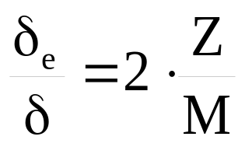
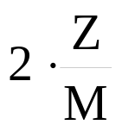
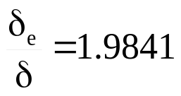
Электронная плотность пород
Регистрируемое рассеянное гамма-излучение определяется электронной плотностью пород. Электронная δ_{е} и объемная δ плотности среды, представленной одинаковыми атомами связаны соотношение
где Z – атомный номер; М – относительная атомная масса.
Для основных породообразующих минералов осадочных горных пород
величина
близка к 1, δ_{е}=δ_{п}, то регистрируемая величина рассеянного
гамма-излучения будет характеризовать плотность пород. Отличии от других
элементов для водорода отношение
, следовательно
в высокопористых разностях, особенно, при заполнении порового пространства водой или углеводородами электронная плотность будет отличаться от объемной.
Notes:
В плотностной модификации ГГМ применяется источник гамма-квантов относительно большой энергии, чаще всего ⁶⁰Со, испускающий кванты с энергией 1.17 и 1.33 МэВ. Детектор гамма-излучения размещается в толстом корпусе из тяжелого металла (железо), почти полностью поглощающем кванты с энергией меньше 0.15 – 0.2 МэВ. В результате в основном регистрируется гамма-излучение с энергией более 0.2 МэВ, а на интенсивность таких гамма-квантов не оказывает заметного влияния фотоэлектрическое поглощение, а, следовательно, и химический состав среды; показания метода определяются комптоновским рассеянием и зависят лишь от плотности среды, окружающей скважинный прибор: чем больше плотность среды, тем меньше показания ГГМ-П. Размер зонда при ГГМ-П обычно 20 – 40 см.
При ГГМ кроме рассеянного излучения источника индикатор регистрирует также гамма-излучение естественной радиоактивности горных пород, однако, выбрав достаточную активность источника [(2 – 4)⋅10⁹ Бк], можно добиться, чтобы интенсивность рассеянного излучения была намного больше интенсивности естественного.

Slide 30

Объемной и электронной плотностей для основных породообразующих минералов [Латышова М.Г., 2007 г]
Минерал | Плотность, г/см³ | Электронная плотность, г/см³
Кварц | 2.65 | 2.647 | 0.9988
Кальцит | 2.71 | 2.709 | 0.9991
Доломит | 2.85 | 2.844 | 0.9978
Ангидрит | 2.95 | 2.949 | 0.9994
Гипс | 2.35 | 2.37 | 1.022
Галит | 2.18 | 2.09 | 0.959
Ортоклаз | 2.57 | 2.55 | 0.9916
Каолинит | 2.65 | 2.63 | 1.0078
Монтмориллонит без межпакетной воды | 3.36 | 3.26 | 1.001
Монтмориллонит с массовым содержанием воды 26 % | 2.2 | 2.255 | 1.025
Гидромусковит | 2.78 | 2.78 | 1.0006
Вода пресная | 1 | 1.11 | 1.11
Вода соленая (С=200 г/л) | 1.146 | 1.237 | 1.0797
Нефть | 0.85 | 0.97 | 1.14

Slide 31
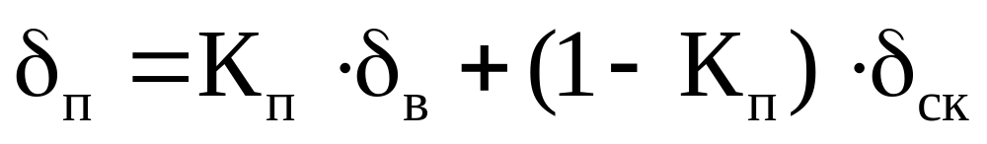
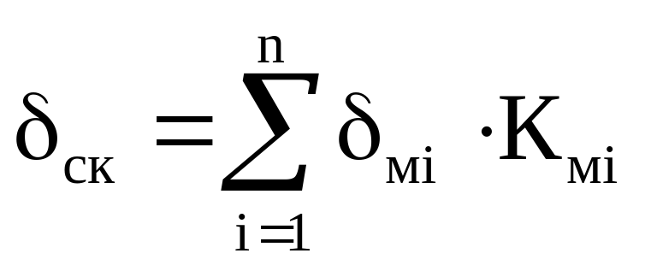
Плотность водонасыщенной породы
где δ_{ск} – плотность твердой фазы, г/см³; δ_{мi} – минералогическая плотность i-той компоненты, г/см³; К_{мi} – объемной содержание i-той компоненты, доли единицы.

Slide 32
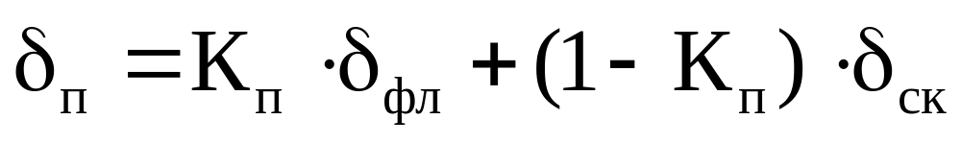
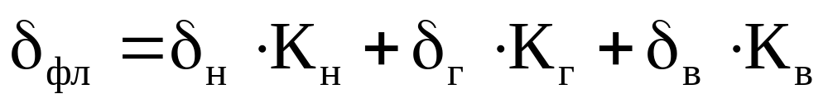
Плотность нефтегазонасыщенных породы
где δ_{ск} – плотность твердой фазы, г/см³; δ_{мi} – минералогическая плотность i-той компоненты, г/см³; К_{мi} – объемной содержание i-той компоненты, доли единицы; δ_{н}, δ_{г}; δ_{в} – плотности нефти, газа и воды соответственно, г/см³; К_{н}, К_{г}, К_{в} – объемной содержание нефти, газа и воды соответственно, доли единицы;

Slide 33
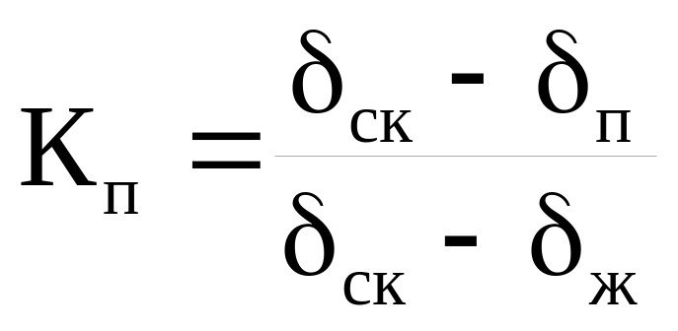
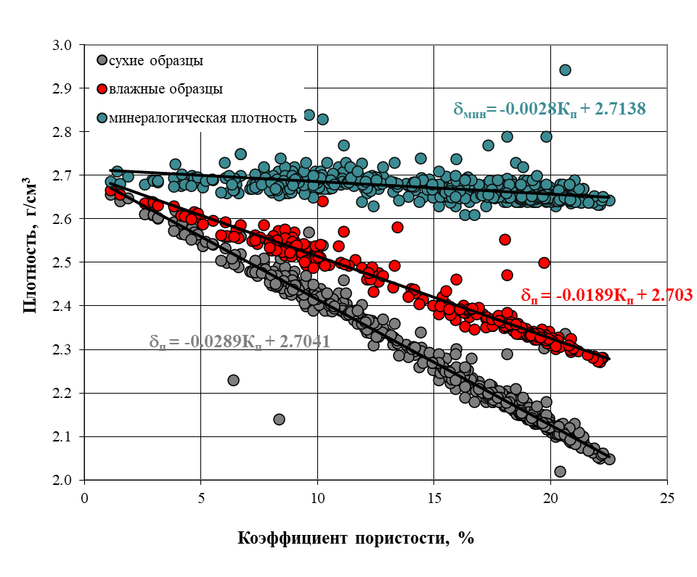
Оценка коэффициента пористости

Slide 34
Плотность жидкости, заполняющей поровое пространство
В проницаемых породах в зоне исследования ГГМ-п, глубинность которого не превышает 15 см, плотность жидкости, заполняющей поровое пространство δ_{ж}, определяется, в основном, плотностью фильтрата промывочной жидкости и может быть принята равной 1 г/см³.

Slide 35
Решаемые задачи, область применения гамма-гамма плотностного метода
Литологическое расчленение разреза совместно с другими методами ГИС.
Определение плотности горных пород.
Определение коэффициента общей пористости.
Notes:
Из-за малой зоны исследования метод ГГМ для изучения геологического разреза обычно применяют в необсаженных скважинах. В обсаженных скважинах показания ГГМ в зависимости от типа источника и конструкции зонда определяются в основном толщиной и плотностью цементного камня, толщиной или внутренним диаметром обсадной колонны, и потому метод применяется для определения качества цементирования, толщины и внутреннего диаметра колонны.
Все модификации ГГМ имеют малую зону исследования (10–15 см для ГГМ-П и еще меньше для ГГМ-С), поэтому их показания в значительной степени зависят от положения прибора в скважине, изменений в ближней зоне (плотности бурового раствора, толщины глинистой корки, диаметра скважины, наличия крепления скважины и т.п.). Поскольку плотность глинистого раствора и глинистой корки меньше плотности горных пород, то с увеличением толщины глинистой корки или с удалением прибора от стенки скважины вследствие наличия каверн уменьшается средняя плотность среды вокруг зонда ГГМ и увеличиваются показания. Это может быть ошибочно проинтерпретировано как уменьшение плотности породы. Для повышения надежности интерпретации необходимо иметь кавернограмму.

Slide 36
Гамма-гамма селективный метод
При селективной модификации ГГМ применяют источники мягкого гамма-излучения. Детектор при ГГМ-С настраивается на регистрацию еще более мягкого гамма-излучения. Показания ГГМ-С зависят как от рассеяния гамма-квантов (следовательно, от плотности среды), так и от их поглощения, которое в основном определяется концентрацией в породе тяжелых элементов.
Наиболее сильное влияние на показания ГГМ-С оказывают присутствующие в горной породе тяжелые элементы: чем больше содержание последних, тем меньше показания метода
Notes:
При селективной модификации ГГМ применяют источники мягкого гамма-излучения (менее 0.3 – 0.4 МэВ, например, радиоактивный селен-75, излучающий кванты с энергией 0.138 и 0,268 МэВ, ртуть-203 с энергией квантов 0.279 МэВ и др.). Детектор при ГГМ-С настраивается на регистрацию еще более мягкого гамма-излучения. Показания ГГМ-С зависят как от рассеяния гамма-квантов (следовательно, от плотности среды), так и в особенности от их поглощения, которое в основном определяется концентрацией в породе тяжелых элементов. В результате наиболее сильное влияние на показания ГГМ-С оказывают присутствующие в горной породе тяжелые элементы: чем больше содержание последних, тем меньше показания метода.

Slide 37
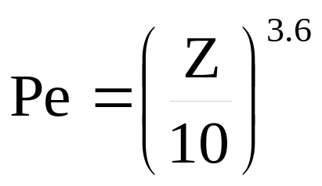
Фотоэлектрическое поглощение
Интерпретационный параметр метода – индекс фотоэлектрического поглощения Ре [барн/электрон]
где Z – атомный номер.
Индекс фотоэлектрического поглощения Ре доломита выше, чем у песчаника, но ниже, чем у известняка (доломит – 3,14 барн/электрон, кварц – 1,81 барн/электрон, кальцит – 5,08 барн/электрон). Соответственно на диаграммах ГГМ-С при равной плотности показания против песчаников наибольшие, против известняков наименьшие, против доломитов – промежуточные.
Notes:
Измеряемой величиной в ГГМ-С является скорость счета в энергетических окнах. Интерпретационный параметр метода – индекс фотоэлектрического поглощения Ре [барн/электрон]. Гамма-излучение в низкоэнергетической области пропорционально электронной плотности и зависит от фотоэлектрической адсорбции. В нефтяных скважинах ГГМ-С применяют в основном для литологического расчленяя разреза.

Slide 38
Индекс фотоэлектрического поглощения для основных породообразующих минералов и флюидов (по данным фирмы Haliburton)
Минерал | Индекс фотоэлектрического поглощения Ре [барн/электрон]
1 | 2
Кварц | 1,81
Кальцит | 5,08
Доломит | 3,14
Ангидрит | 5,05
Глина Смектит Иллит Хлорит Каолинит | 2,04 3,45 6,3 1,83
Галит | 4,65
Сидерит | 14,7
Пирит | 17
Барит | 267
Вода пресная | 0,358
Вода минер-я100К ppm NaCl | 0,734
Вода минер-я200К ppm NaCl | 1,12
Нефть (n(CH2)) | 0,119
Газ (CH4) | 0,095

Slide 39
Литологическое расчленение гидрохимического разреза
Значения δ_{тв}, ΔТ_{тв} , Z_{эф} и Р_{е} для основных породообразующих минералов
Минерал | δ_{тв}, г/см³ | ΔТ_{тв}, мкс/м | Z_{эф} | Р_{е}
Кальцит | 2,71 | 155 | 15,14 | 5,08
Доломит | 2,87 | 142 | 13.12 | 3,14
Кварц | 2,65 | 164 | 11,58 | 1,81
Ангидрит | 2,96 | 164 | 15,60 | 5,05
Гипс | 2,32 | 172 | 14,55 | 3,33
Галит | 2,50 | 208 | 15,19 | 4,65
где Z_{эф} – эффективный атомный номер вещества;
Р_{е} – фотоэлектрическое поглощение.
Notes:
При составлении разрезов скважин, вскрывших гидрохимические осадки, важная роль принадлежит методам рассеянного гамма-излучения (ГГМ-П, ГГМ-С) и акустическому, которые позволяют более уверенно выделять в разрезах скважин ангидриты, гипсы и соли по характерным для них константам

Slide 40
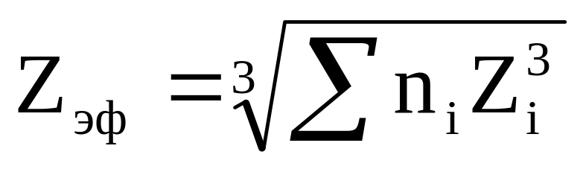
Эффективный атомный номер вещества
Понятие эффективный атомный номер вещества Z_{эф} введено для многокомпонентных сред
где Z_{i} – атомный номер элемента, входящего в состав вещества от 1 (водород) до 20 (кальцит);
n_{i} – число атомов с атомным номером Z_{i}.

Slide 41
Решаемые задачи, область применения гамма-гамма селективного метода
Литологическое расчленение разреза совместно с другими методами ГИС.
В нефтегазовой промышленности совместно с гамма-гамма плотностным методом оценка общей пористости горных пород с учетом их минералогического состава.
В угольной промышленности совместно с гамма-гамма плотностным методом выделение каменных углей и оценка их зольности.
В рудной промышленности совместно с гамма-гамма плотностным методом выделение скопления рудных минералов. Выделение корундов, хромитовых, колчедановых, марганцевых и железистых руд, а также бокситов, флюоритов и полиметалических скоплений в разрезах скважин.

Slide 42
Нейтронные методы
Радиометрия скважин
Естественные методы
Гамма-метод ГМ
Спектральный гамма-метод ГМ-с
Искусственные методы
Методы рассеянного гамма-излучения
Гамма-гамма-метод плотностной ГГМ-п
Гамма-гамма-метод селективный ГГМ-с
Нейтронные методы
Стационарные нейтронные методы
Импульсные нейтронные методы

Slide 43
Модификации нейтронных методов
метод спектрометрии гамма-излучения неупругого рассеяния (ГИНР);
метод наведенной активности (активационный анализ) на быстрых нейтронах (НАб);
метод резонансной активации;
нейтрон-нейтронный метод по надтепловым нейтронам (ННМнт);
стационарный нейтрон-нейтронный метод по тепловым нейтронам (ННМт);
импульсный нейтрон-нейтронный метод по тепловым нейтронам (ИННМ);
стационарный нейтронный гамма-метод (НГМ);
спектрометрия захватного гамма-излучения (НГМ-С);
импульсный нейтронный гамма-метод (ИНГМ); имеет также спектрометрическую модификацию (ИНГМ-С или С/О-каротаж);
импульсный нейтронный гамма-нейтронный метод (ИНГНМ);
метод наведенной активности (активационный анализ) на тепловых нейтронах (НАт);
нейтронные методы, использующие реакцию деления;
фотонейтронный метод.

Slide 44
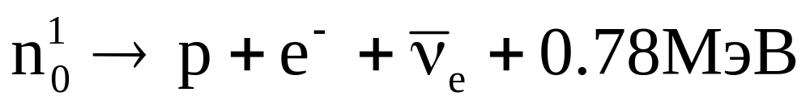
Нейтроны
Нейтрон (от лат neuter - ни тот, ни другой) — тяжёлая элементарная частица, не имеющая электрического заряда.
Нейтроны устойчивы только в составе стабильных атомных ядер. Свободный нейтрон – нестабильная частица, распадающаяся на протон, электрон и электронное антинейтрино с выделением энергии 0.78 МэВ
В плотных веществах свободные нейтроны существуют единицы-сотни микросекунд вследствие их сильного поглощения атомными ядрами. Поглощение нейтрона сопровождается испусканием протона р, α-частицы, двух-трех нейтронов или гамма-квантов

Slide 45
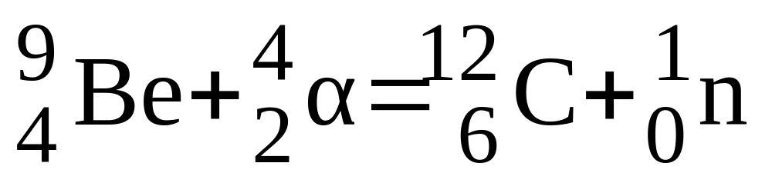
Стационарные источники быстрых нейтронов
В качестве источников быстрых нейтронов используют чаще всего смесь порошков бериллия с радиоактивным веществом, испускающим альфа-частицы (например, полоний, плутоний и др.).
Интенсивность стационарных источников при исследовании скважин, как правило, составляет не менее (3 – 4)⋅10⁶нейтр./с.

Slide 46
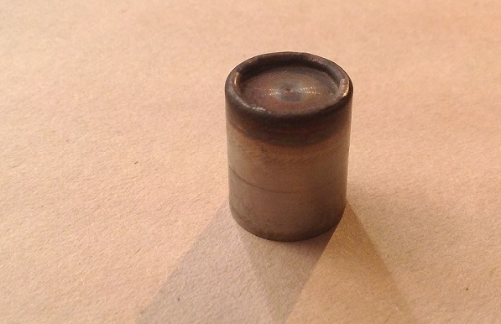
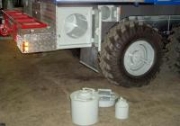
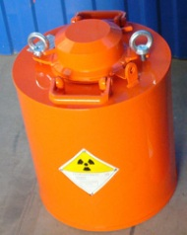
Стационарные источники быстрых нейтронов
Источники дают быстрые нейтроны с энергией, достигающей для полоний -бериллиевых источников 11 МэВ; максимумы распределения по энергии приходятся на 3 и 5 МэВ.

Slide 47


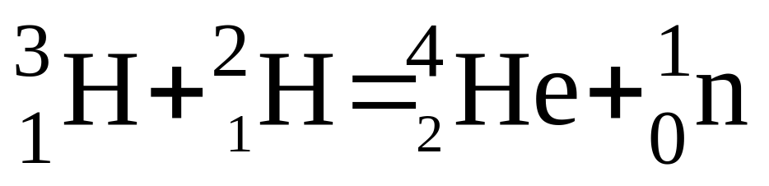
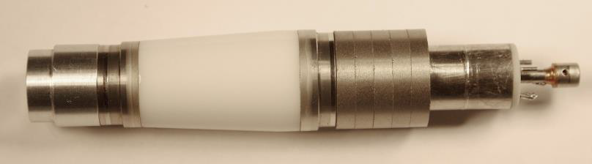
Импульсный источник быстрых нейтронов (генератор нейтронов)
В генераторе нейторонов титановая или циркониевая мишень с растворенным в ней изотопом водорода тритием ( ) бомбардируется дейтонами (ядрами тяжелого водорода ) ускоренными линейным ускорителем под напряжением около 10⁵В.
В ходе реакции образуются нейтроны с энергией 14 МэВ. Более высокая энергия нейтронов и монохроматизм излучения являются преимуществом таких генераторов. Другое преимущество – возможность включать и выключения источника, что повышает безопасность работ и позволяет доводить его интенсивность до 10⁸ – 10⁹ нейтр./с.

Slide 48
Деление нейтронов по величине энергии (указана средняя энергия нейтронов при температуре 20°С)
Холодные (Е_{n}=0.001 эВ).
Тепловые (Е_{n}=0.025 эВ).
Медленные (Е_{n}=0.5 эВ).
Резонансные (Е_{n}=0.5 – 10⁴ эВ).
Промежуточные (Е_{n}=10⁴ – 10⁵ эВ).
Быстрые (Е_{n}=10⁵ – 10⁸ эВ).
Нейтроны с энергией выше 0.025 эВ называются надтепловыми.

Slide 49
Взаимодействие нейтронов с веществом
Рассеяние нейтронов.
  Упругое рассеяние нейтронов.
  Неупругое рассеяние нейтронов.
Поглощение нейтронов.

Slide 50
Упругое рассеяние
Упругое рассеяние аналогично столкновению двух идеально упругих шаров: часть кинетической энергии нейтрона передается ядру без изменения внутреннего состояния последнего. Из основных элементов горных пород наибольшее сечение упругого рассеяния (20 – 80)⋅10^{–28} м² характерно для водорода.
Потеря энергии нейтрона при его упругом соударении зависит от массы ядра. Наибольшее изменение энергии достигается при соударении с ядром водорода, масса которого наиболее близка к массе нейтрона. При столкновении с ядром водорода нейтрон в среднем уменьшает свою энергию в 2 раза, тогда как, например, для ядер кислорода и кремния это уменьшение составляет всего 11 % и 6 % соответственно.

Slide 51
Неупругое рассеяние
При неупругом рассеянии энергия нейтрона расходуется не только на создание кинетической энергии ядра, но и на его возбуждение, то есть увеличение его внутренней энергии. Потеря энергии в среднем больше, чем при упругом рассеянии. Однако неупругое рассеяние на легких элементах происходит лишь при больших энергиях нейтронов и в радиометрии скважин играет меньшую роль, чем упругое рассеяние.

Slide 52
Поглощение нейтронов
Поглощение нейтронов сопровождается испусканием какой-либо ядерной частицы. Это может быть протон, альфа-частица, один или несколько гамма-квантов и т. д. Соответствующие ядерные реакции принято обозначать (n, р),
(n, α) и (n, γ). Последняя реакция с испусканием гамма-квантов называется радиационным захватом нейтрона.
Реакция радиационного захвата (n, γ) с высокой вероятностью происходит лишь при малой энергии нейтрона (для легких ядер менее 1 – 10 эВ). Реакции (n, р) и (n, α), наоборот, происходят обычно лишь при очень высокой энергии нейтронов (как правило, выше 5 МэВ) и при радиометрии скважин имеют ограниченное значение.

Slide 53
Взаимодействие нейтронов с веществом
Мерой взаимодействия частиц с веществом являются эффективные сечения взаимодействия – микроскопическое и макроскопическое.
Микроскопическое сечение σ определяет вероятность взаимодействия одной частицы с другой частицей-мишенью (ядром, электроном, атомом).
Макроскопическое сечение Σ – это мера вероятности взаимодействия частицы с единицей объема вещества; оно равно произведению микросечения на число мишеней в единице объема.
Величина 1/Σ определяет длину свободного пробега для конкретного типа взаимодействия.

Slide 54
Основные породообразующие элементы (природная смесь изотопов) и сечения их взаимодействия (барн) с тепловыми нейтронами
Элемент | Полное сечение взаимодействия | Сечение рассеяния | Сечение поглощения | Вероятность рассеяния | Вероятность поглощения
Кислород | 3.75 | 3.75 | 1.2·10⁻³ | 1.00 | 0.00
Кремний | 1.86 | 1.70 | 0.160 | 0.91 | 0.09
Алюминий | 1.64 | 1.40 | 0.236 | 0.856 | 0.144
Железо | 13.62 | 11.0 | 2.62 | 0.808 | 0.192
Кальций | 3.44 | 3.00 | 0.44 | 0.872 | 0.128
Натрий | 4.53 | 4.00 | 0.534 | 0.883 | 0.117
Калий | 3.60 | 1.50 | 2.10 | 0.417 | 0.58
Магний | 3.66 | 3.60 | 0.063 | 0.983 | 0.017
Водород | 20.63 | 20.3 | 0.33 | 0.984 | 0.016
Углерод | 4.80 | 4.80 | 3.4·10⁻³ | 1.00 | 0.00
Водород является аномальным замедлителем

Slide 55
Элементы – аномальные поглотители тепловых и резонансных нейтронов в горных породах
Элемент | Сечение поглощения тепловых нейтронов, барн | Содержание в осадочных породах. г/т
 |  | Песчаных | Глинистых | Карбонатных | Среднее
Гадолиний Gd | 49000 | 0.7 | 5 | – | 4.5
Самарий Sm | 5800 | 3.7 | 5 | 1.4 | 5.25
Европий Еu | 4600 | 0.7 | 1 | – | 1.1
Кадмий Cd | 2450 | – | 0.37 | 0.03 | 0.3
Диспрозий Dy | 930 | 2.6 | 4 | 0.8 | 3.4
Бор В | 760 | 4 | 150 | 12 | 110
Ртуть Hg | 375 | 0.03 | 0.015 | 0.02 | 0.023
Индий In | 194 | 0.3 | 3 | – | 0.05
Эрбий Er | 162 | – | 2.5 | – | 2.5
Гафний Hf | 102 | – | 4–13 | – | 6.0
Литий Li | 71 | 7–17 | 60 | 26 | 60
Гольмий Но | 67 | – | 1 | – | 0.95
Неодим Nd | 51 | – | 18 | – | 25
Кобальт Со | 37 | – | 23 | – | –
Иттербий Yb | 37 | 1.4 | 2.2 | 20 | 2.1
Хлор Cl | 33 | – | – | – | –

Slide 56
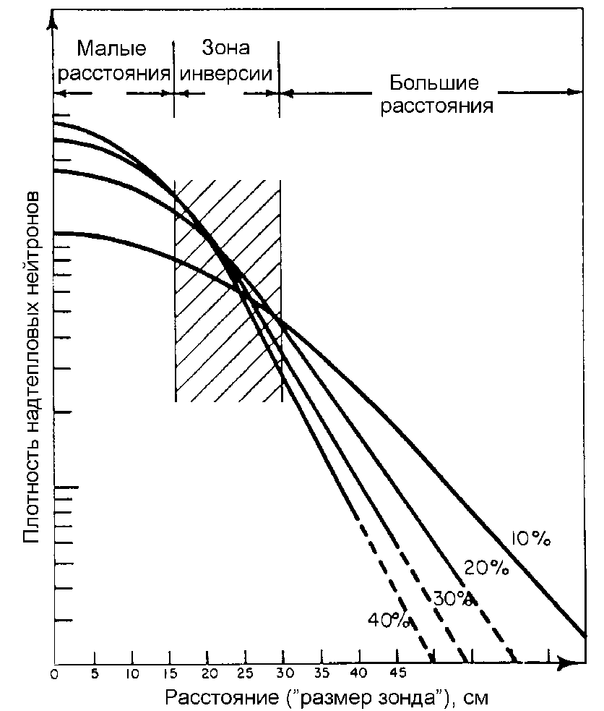
Эффект инверсии зависимости показаний ННМ_{нт} от водородосодержания с изменением размера зонда (по Дж. Титтмену)
Зависимость показаний детектора надтепловых нейтронов от водородосодержания (w) среды с изменением расстояния до источника (размера зонда) изменяется.
На малых расстояниях зависимость показаний от водородосодержания возрастающая.
На больших расстояниях зависимость становится убывающей.
Шифр кривых – водородосодержание

Slide 57
Стационарные нейтронный методы
Нейтрон-нейтронный метод по надтепловым нейтронам.
Плотность надтепловых нейтронов определяется главным образом замедляющими свойствами среды (то есть водородосодержанием) и практически не зависит от ее поглощающих свойств.
Нейтрон-нейтронный метод по тепловым нейтронам.
Временя жизни тепловых нейтронов зависит от водородосодержания породы и содержания элементов с высокими сечениями поглощения тепловых нейтронов (таких, как хлор, бор и т.д.).
Нейтронный гамма-метод.
Сущность метода состоит в изучении интенсивности гамма-излучения, образованного в ходе радиационного захвата тепловых нейтронов. Показания НГМ будут зависит как от замедляющих свойств среды (водородосодержание), как и от поглощающих.
Различные элементы при захвате одного теплового нейтрона испускают неодинаковое количество гамма-квантов. Это свойство называется эмиссируюшей способностью. Минимальной эмиссирующей способностью обладают водород, кислород и углерод, максимальной – натрий и хлор.

Slide 58
Водородный индекс
Общее содержание водорода в горных породах пропорционально суммарному содержанию в них воды и нефти, и оценивается водородным индексом ω (эквивалентной влажностью), который равен отношению объемной концентрации водорода в данной среде к его концентрации в пресной воде при нормальных условиях. Водородный индекс для пресной воды ω_{в}=1. Поскольку объемное содержание водорода в нефти близко к его содержанию в пресной воде, то ω_{н}=ω_{в}=1.

Slide 59
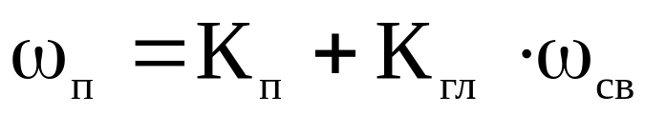
Водородный индекс
Для чистых пород, насыщенных водой, или нефтью с водой, водородный индекс ω_{вп}=ω_{нп}=ω_{в}∙К_{п}=К_{п},
то есть численно равен их пористости.
В газонасыщенных коллекторах
В глинистых коллекторах, скелет которых содержит химически связанную воду (ω_{св})

Slide 60
Водородный индекс ω_{гл} некоторых глинистых минералов [Латышова М.Г., 2007 г]
Минерал, группа минералов | ω_{св}
Каолинит | 0.36
Хлориты магнезиальные | 0.34
Гидромусковит | 0.19
Монтмориллонит | 0.22
Глины Волго-Уральской провинции | 0.25
Глины Западной Сибири | 0.20
Гипс | 0.49

Slide 61
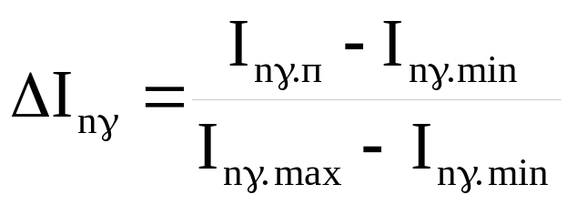
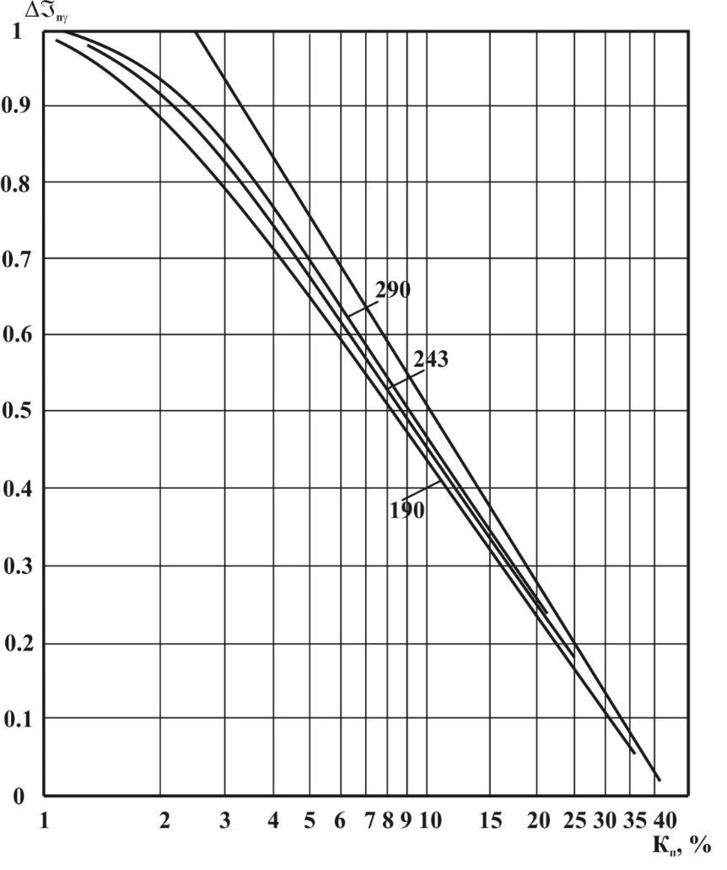
Нейтронная пористостью
На практике величину эквивалентной влажности горных пород часто именуют нейтронной пористостью К_{п,n}. При измерениях однозондовыми приборами коэффициент пористости К_{п,n} можно определить, пользуясь зависимостями двойного разностного параметра ΔI от К_{п,n}
Зависимость параметра ΔI_{nγ} от коэффициента пористости
Шифр кривых – диаметр скважины, мм

Slide 62
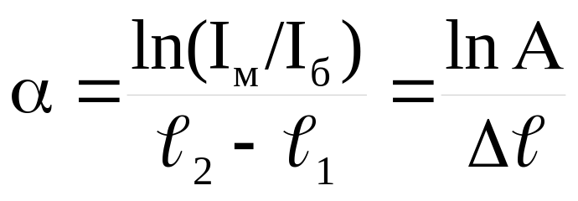
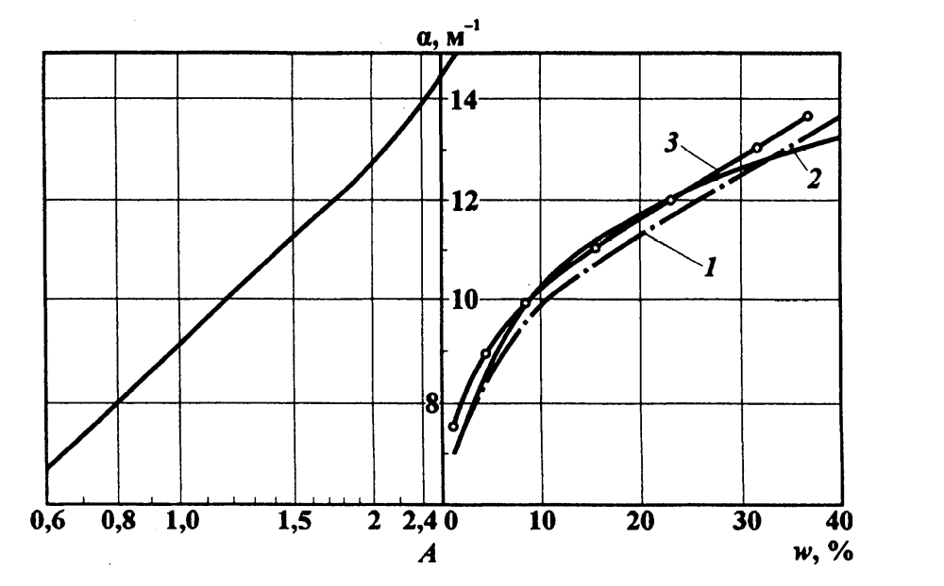
Определение коэффициента нейтронной пористости по двухзондовой модификации нейтронного метода
Прибор К-7
известняк, d_{с}=0.190 м
1 – С_{ф}=С_{в}<3 г/л;
2 – С_{ф}=С_{в}=170 г/л;
3 = скважина обсажена, d_{кол}=0.146 м.
Notes:
Как правило, пересчет показаний многозондового нейтронного метода в общее ворородосодержание пород происходит в процессе регистрации. Но если такие данные отсутствуют, то использую связь отношения показаний малого зонда к большому или пространственного декремента затухания плотности тепловых нейтронов для расчета общего водородосодержания пород

Slide 63
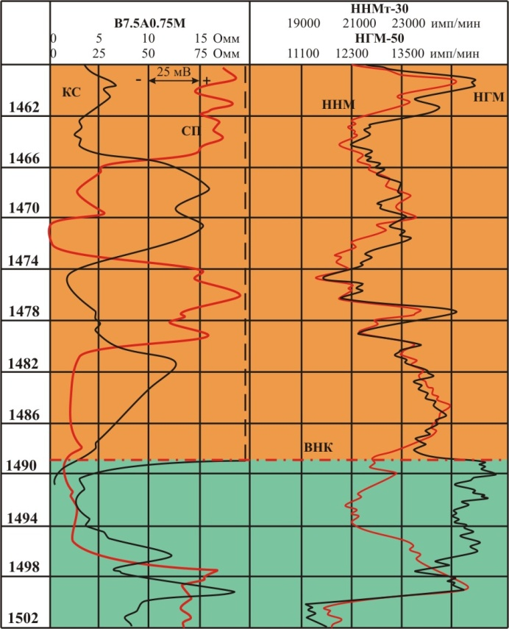
Оценка характера насыщения по данным ГИС.
Нейтронные методы.
Notes:
На диаграммах нейтронного гамма-метода нефтеносные коллекторы и законтурные воды, имеющие низкую минерализацию, не отличаются друг от друга, что объясняется незначительной разницей нейтронных свойств нефтей и вод.
Когда же пластовые воды высокоминерализованы, нейтронные методы успешно используются для разделения нефте- и водонасыщенных пород и определения положения ВНК. Вследствие высокого сечения захвата нейтронов ядрами хлора и активного гамма-излучения, коллекторы, насыщенные высокоминерализованными водами, отличаются от нефтенасыщенных повышенной интенсивностью гамма-излучения радиационного захвата и пониженными значениями плотности тепловых нейтронов. Возможность определения ВНК нейтронными методами в обсаженных скважинах обеспечивает широкое их использование при изучении процесса разработки нефтяных залежей и характера движения законтурных вод.

Slide 64
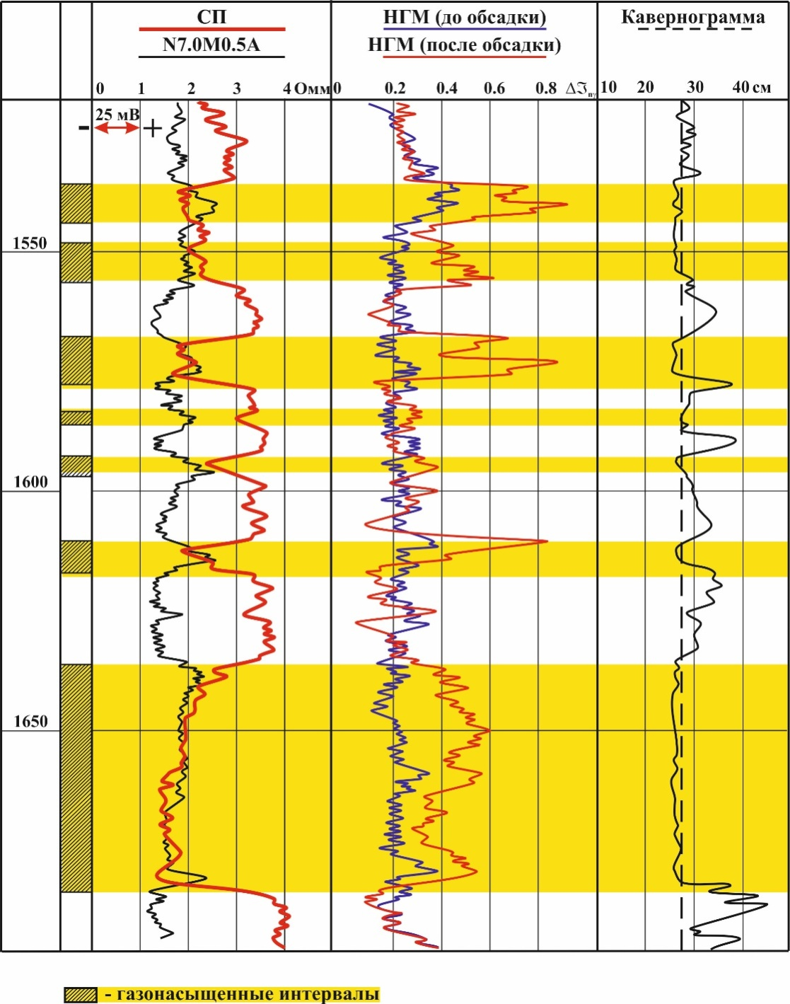
Выделение газонасыщенных интервалов по повторным замерам

Slide 65
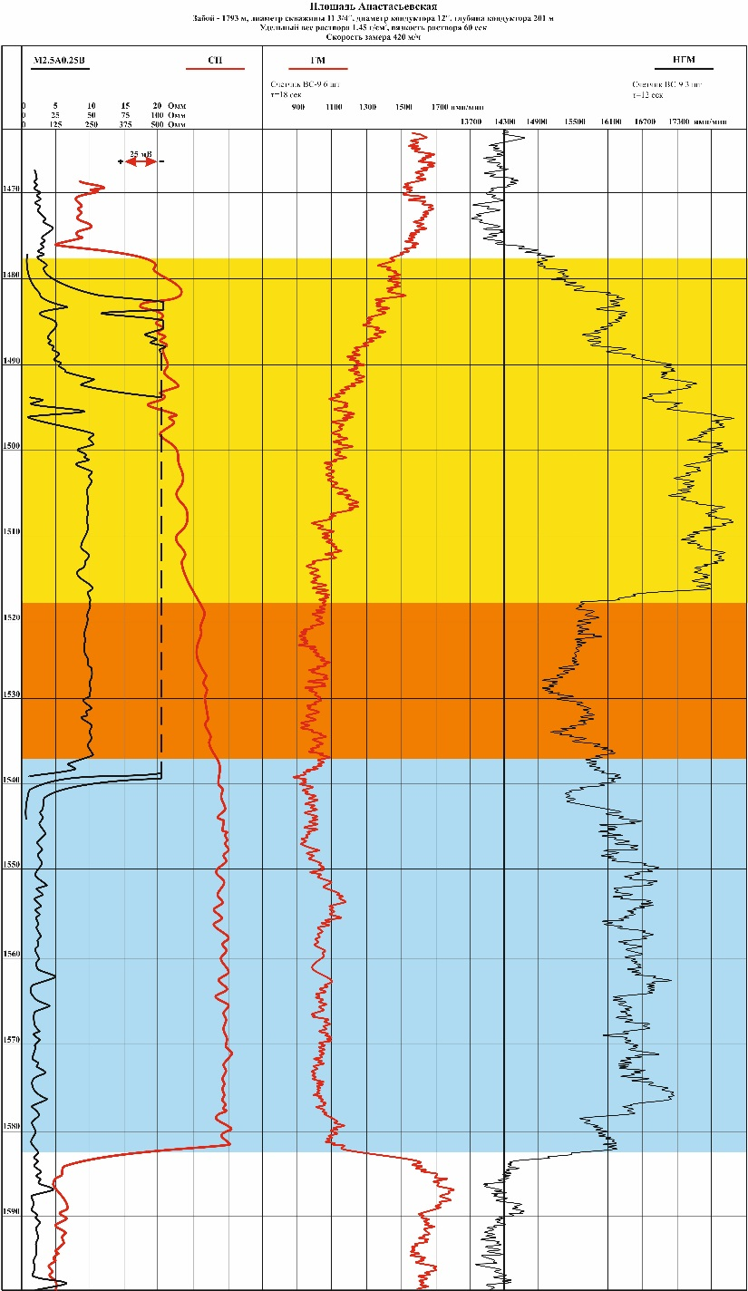
Выделение газонасыщенных и нефтенасыщенных интервалов

Slide 66
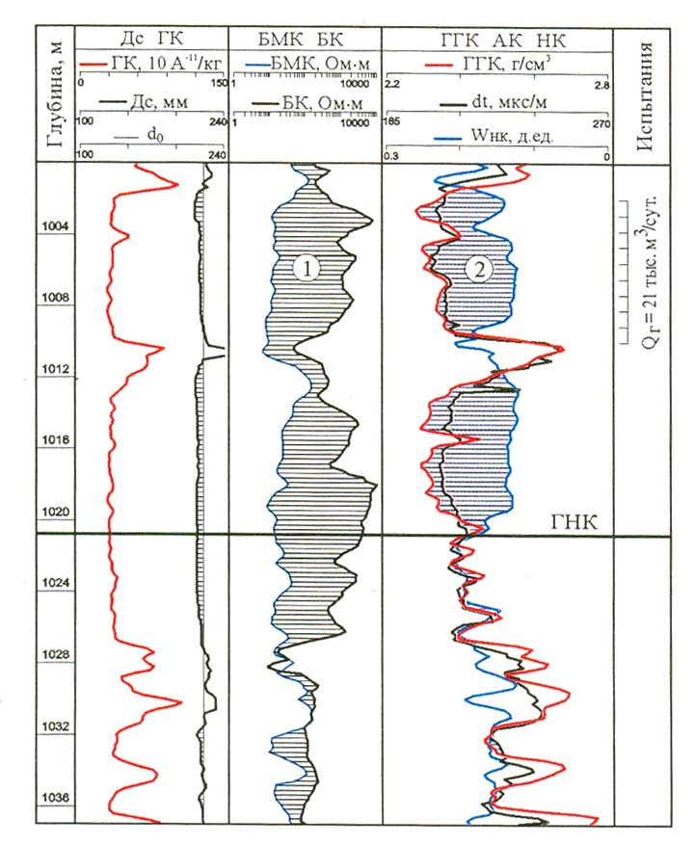
Выделение газонасыщенных интервалов по нормированным кривым НК, АК, ГГК-П
1 – коллекторы;
2 – газонасыщенные интервалы

Slide 67
Задачи, решаемые нейтронными методами
Расчленение разреза по литологии.
Корреляция разрезов скважин.
Определение характера насыщения.
Количественное определение коллекторских свойств горных пород, оценка начальной, текущей и остаточной нефтенасыщенности.
Контроль продвижения пластовых вод, определение интервалов обводнения пластов и положения водонефтяного и газожидкостного контактов.

Slide 68
Импульсные нейтронные методы. Изучение времени жизни тепловых нейтронов. Область применения импульсных нейтронных методов

Slide 69
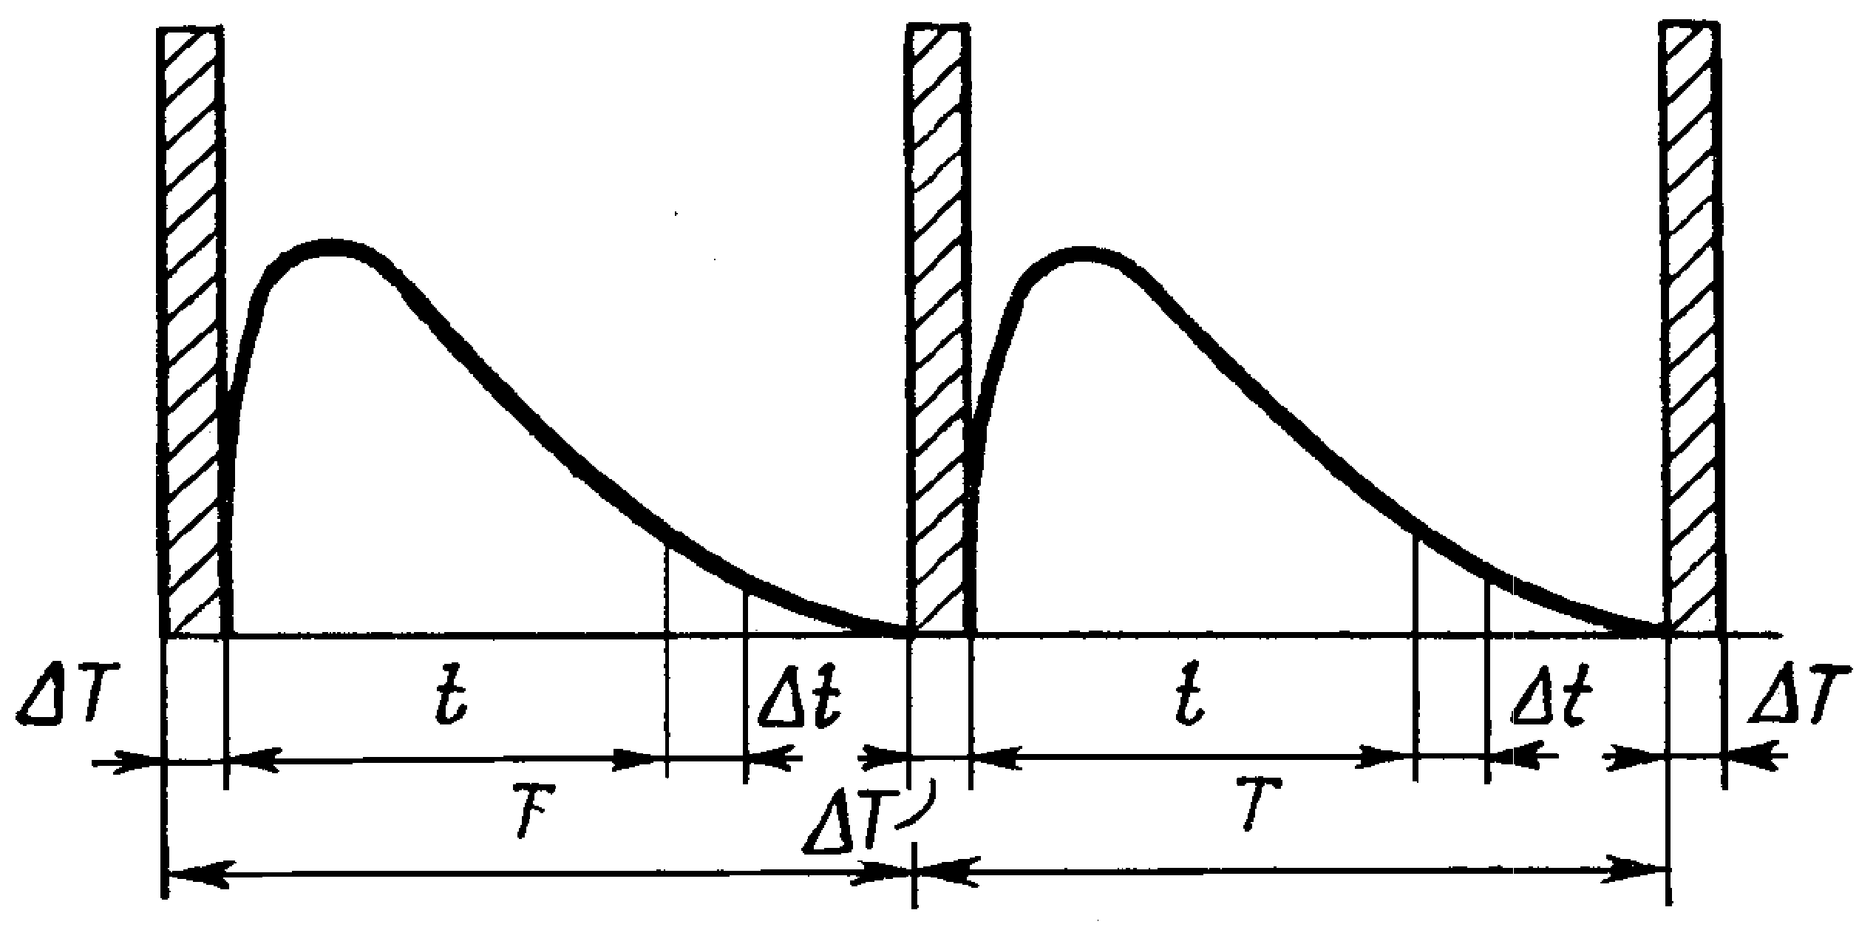
Распределение плотностей тепловых нейтронов n_{т} во времени при ИННМ
Источник испускает нейтроны в течение сравнительно коротких интервалов времени ∆Т≤100 – 200 мкс. Импульсы источника повторяются периодически с периодом Т=10⁻³ − 10⁻¹ с⁻¹, то есть 10 − 10³ раз в 1 с.
С помощью специальной аппаратуры регистрация излучения осуществляется не непрерывно, а лишь в некоторые (специально выбранные) интервалы времени.
Существует две модификации импульсных нейтронных методов – с регистрацией тепловых нейтронов (ИННМ) и гамма-квантов радиационного захвата (ИНГМ). Регистрация нейтронов (и гамма-квантов) в этих методах осуществляется в интервале между двумя импульсами источника через некоторое время задержки t после каждого импульса, составляющее от нескольких сотен до двух-трех тысяч микросекунд

Slide 70
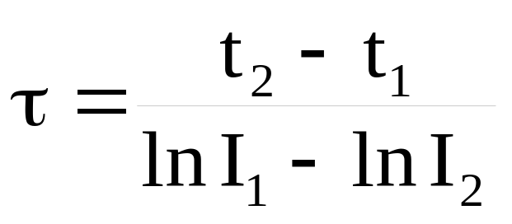
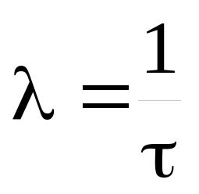
Среднее время жизни и декремент затухания плотности тепловых нейтронов в горной породе
где t₁ и t₂ – время задержки для двух каналов; I₁ и I₂ – показания (скорость счета) для тех же каналов.

Slide 71
Определение К_{нг} по данным импульсных нейтронных методов
Времена жизни тепловых нейтронов в минерализованной пластовой воде, нефти и газе различаются существенно: τ_{г}>τ_{н}>τ_{в}.
Для чистых (неглинистых) пород декремент затухания определяется уравнением:
λ_{п}=λ_{тв}(1–К_{п})+λ_{в}⋅К_{п}⋅К_{в}+λ_{н}⋅К_{п}⋅(1–К_{в})
Для глинистых коллекторов
λ_{п}=λ_{тв}⋅(1–К_{п}–К_{гл})+λ_{гл}⋅К_{гл}+λ_{в}⋅К_{п}⋅К_{в}+λ_{н}⋅К_{п}⋅(1–К_{в}).
Notes:
С помощью импульсных нейтронных методов определяют время жизни тепловых нейтронов в породе τ или обратный ему временной декремент затухания плотности тепловых нейтронов λ. Времена жизни тепловых нейтронов в минерализованной пластовой воде, нефти и газе различаются существенно: τ_{г}>τ_{н}>τ_{в}.
Данное уравнение решают относительно К_{в}. Параметры λ_{п}, λ_{тв}, λ_{гл},К_{гл}, К_{п} устанавливают для каждого пласта.
Аналогичная процедура применяется при определении по данным ИНМ коэффициента газонасыщенности пород. При этом, чем ниже пластовое давление, тем выше точность оценки К_{г}.

Slide 72
Среднее время жизни тепловых нейтронов τ и декремент затухания λ для некоторых веществ [Латышова М.Г., 2007 г.]
Вещество | Среднее время жизни тепловых нейтронов τ | Декремент затухания λ
Кварц | 1.1 | 0.9
Кальцит | 0.63 | 1.59
Доломит | 0.96 | 1.04
Ангидрит | 0.36 | 2.78
Гипс | 0.25 | 4.0
Галит | 0.006 | 167
Каолинит | 0.36 | 2.78
Монтмориллонит | 0.40 | 2.5
Вода пресная | 0.207 | 4.83
Вода пластовая (в зависимости от минерализации) | 0.04 – 0.2 | 4.83 – 25
Нефть | 0.21 | 4.75
Углеводородный газ (в зависимости от давления) | 0.3 – 3.0 | 0.33 – 3.3

Slide 73
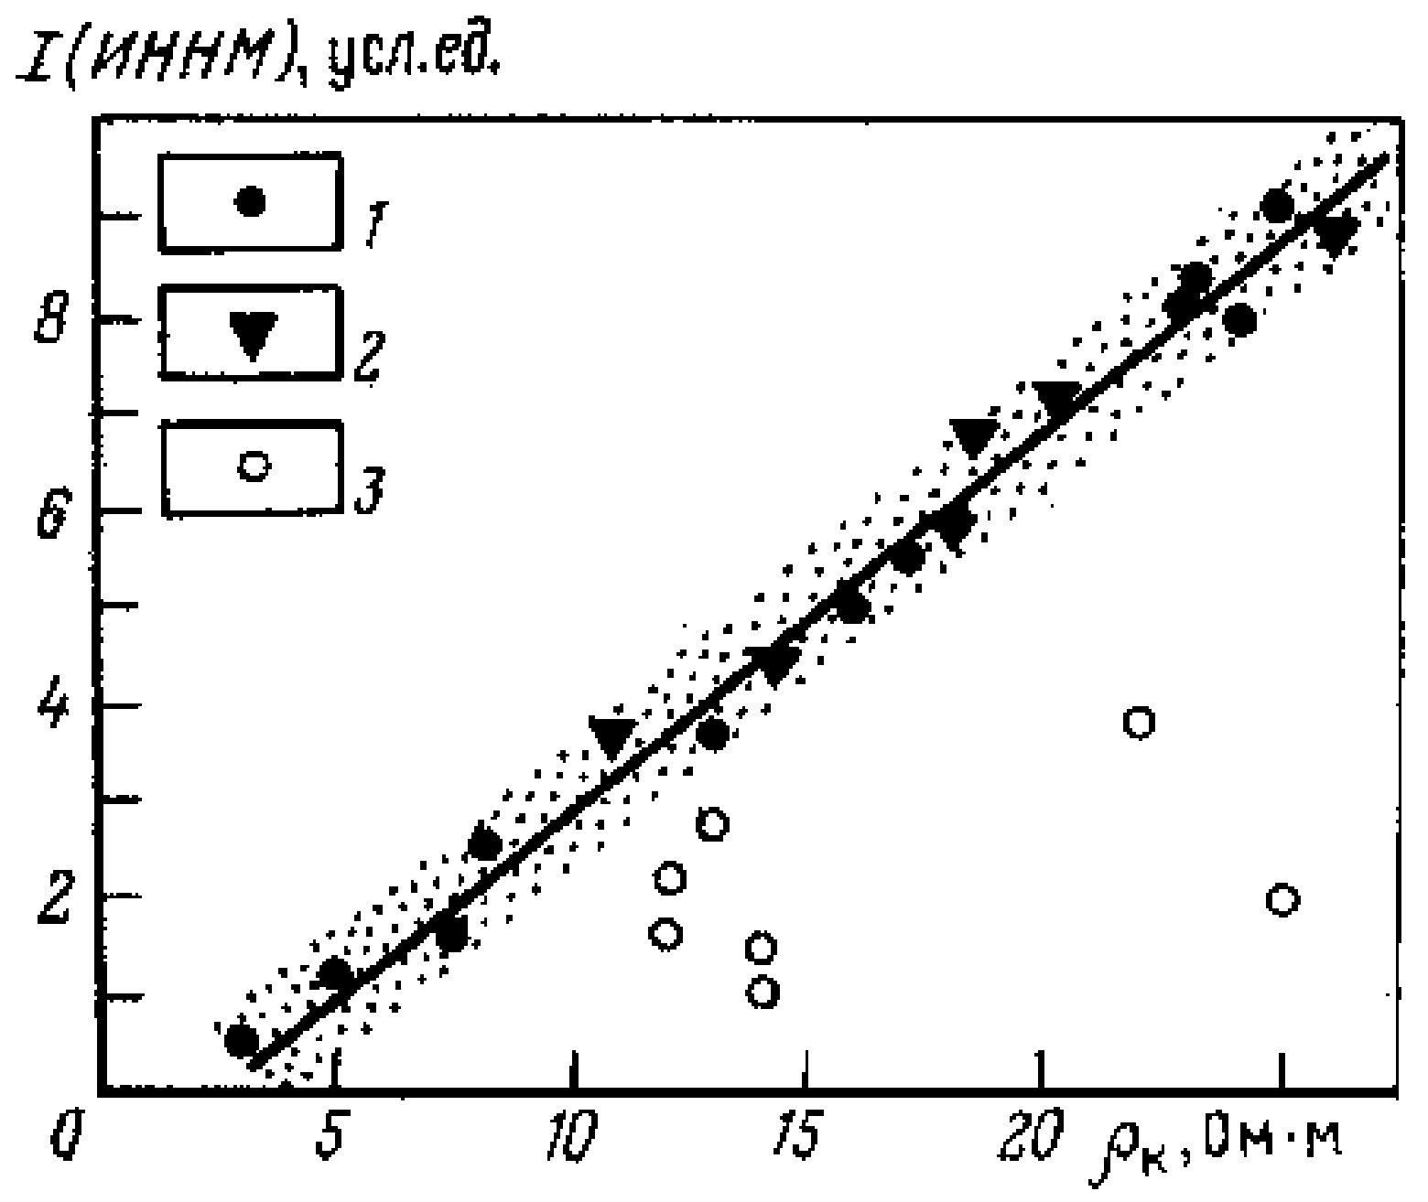
Выделение обводненных интервалов по комплексу ИННМ и удельного сопротивления пород
Поле корреляции I(ИННМ) – ρ_{к} по разрезу скважины одного из месторождений Азербайджана (по Л.А. Путкарадзе).
1 – опорные пласты;
2 – испытуемые пласты, не изменившие первоначального насыщения;
3 – испытуемые (нефтеносные) пласты, обводнившиеся в процессе разработки залежи

Slide 74
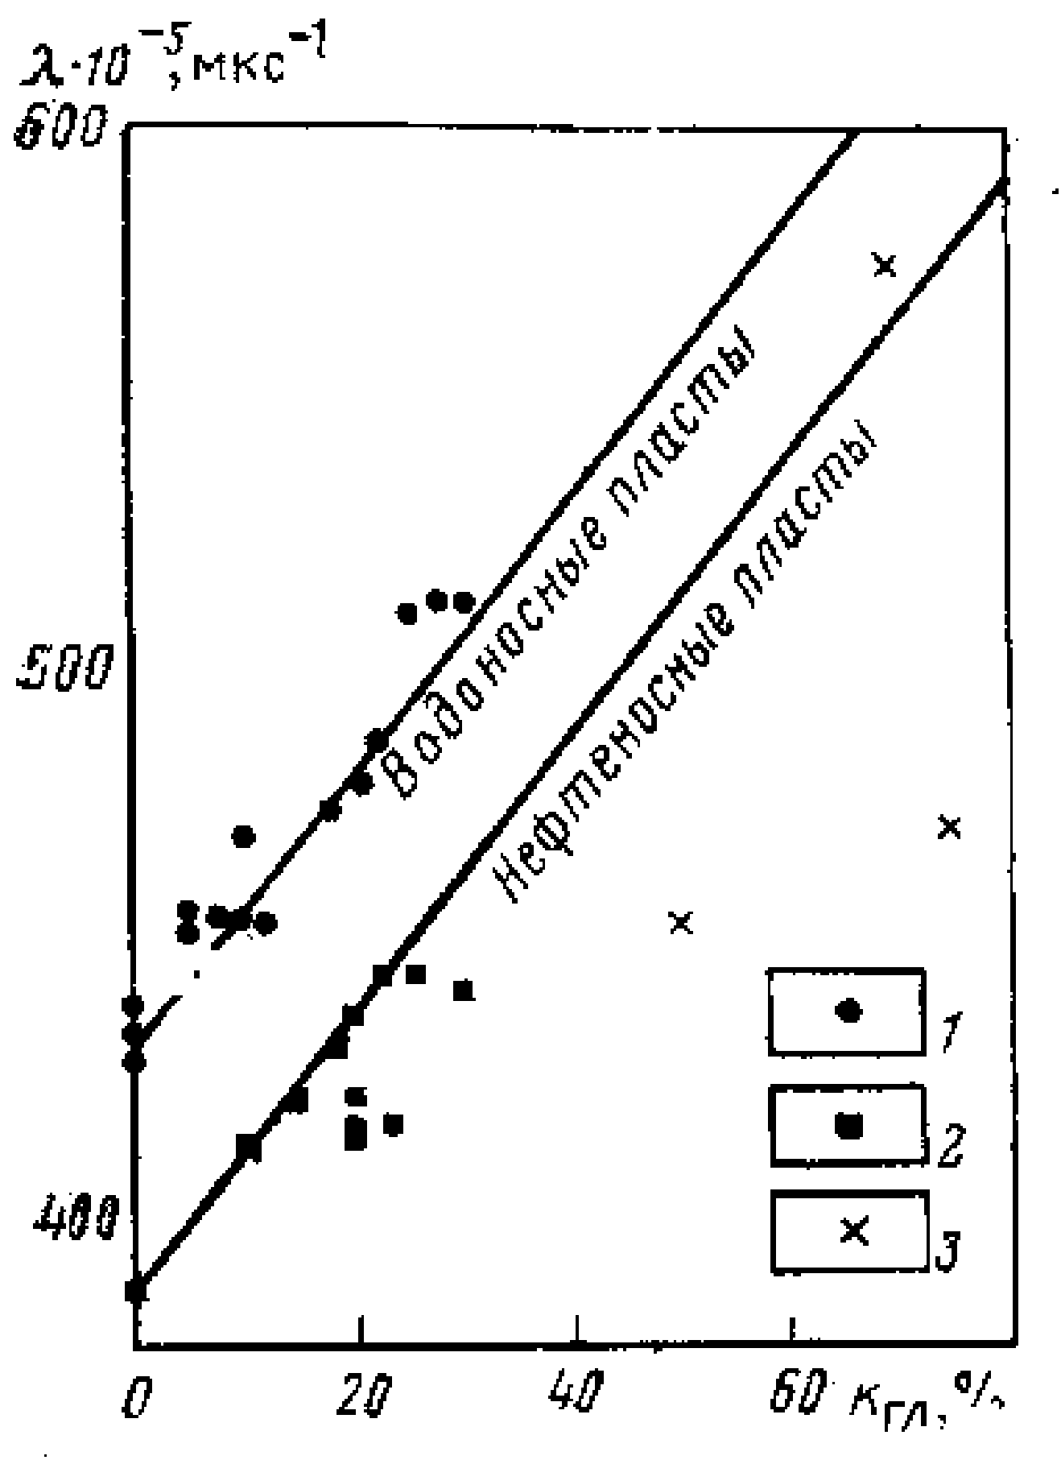
Разделение нефтеносных и водоносных пластов комплексом методов – ИННМ+ГМ+ННМт (по Я. Н. Басину, Н.К. Кухаренко и др.)
Декремент затухания определен по ИННМ и исправлен за изменение пористости по данным НИМт-50; К_{гл} определен по данным ГМ.
1 – водоносные пласты;
2 – нефтеносные пласты;
3 – плотные глинистые пласты.

Slide 75
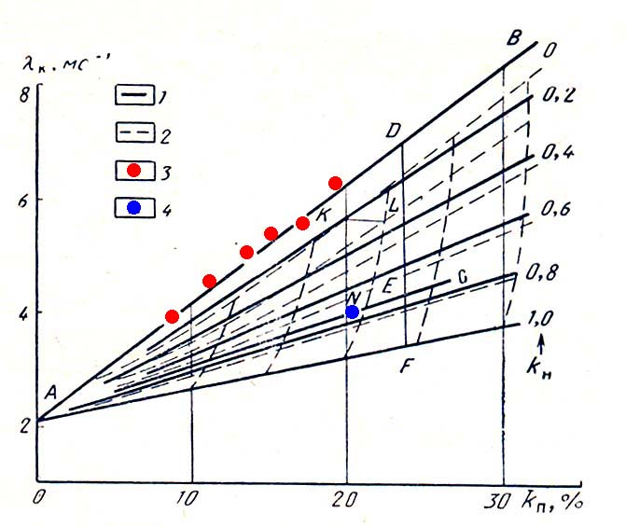
Определение К_{н} по данным импульсного и стационарного нейтронных методов
1 – λ_{н}=f(К_{п})
2 – λ_{н}=f(К_{п.к})
3 – точки для водоносных
пластов
4 – точки для нефтеносных
пластов

Slide 76
Преимущество импульсных нейтронных методов
Возможность управления временем задержки позволяет осуществлять грубую пространственную «локацию» исследуемой породы, что обеспечивает увеличение радиуса зоны исследования ИНМ по сравнению со стационарными методами.
Возможность количественного определения диффузионных характеристик горных пород, высокой чувствительностью к изменению минерализации (хлоросодержания) пластовой жидкости, значительно меньшим уровнем помех от скважины, большей глубинностью исследования.

Slide 77
Спектрометрический импульсный нейтронный гамма-метод
Спектр гамма-излучения неупругого рассеяния (ГИНР) является индивидуальной характеристикой каждого ядра. Например, при неупругом рассеянии нейтрона на ядре углерода образуются гамма-кванты с энергией преимущественно 4.43 МэВ, а на ядре кислорода – 6.13 МэВ. Количество гамма-квантов, зарегистрированных детектором в определенных энергетических областях, пропорционально содержанию элементов, испускающих данные гамма-кванты.
По соотношениям в спектрах гамма-излучения неупругого рассеяния (ГИНР) и гамма-излучения радиационного захвата (ГИРЗ) наблюдаемых эффектов от водорода H, кремния Si, кальция Ca, железа Fe, хлора Cl и серы S можно определить литологический состав пород, пористость, рассчитать нефтенасыщенность

Slide 78
Область применения С/О каротажа для определения К_{н}
Обсаженными неработающими скважинами с расформированными зонами проникновения, заполненными пресной водой, минерализованной водой, нефтью, смесью вода-нефть.
Необсаженными скважинами, пробуренными в интервале исследования с применением нефильтрующейся промывочной жидкости.
Notes:
Невысокая глубинность исследования налагает определенные требования к условиям измерений: отсутствие зон проникновения ПЖ и ее фильтрата в исследуемые пласты, отсутствие зон изменения насыщенности пласта вследствие заколонной циркуляции жидкости, постоянство состава жидкости в скважине в интервале исследования.

Slide 79
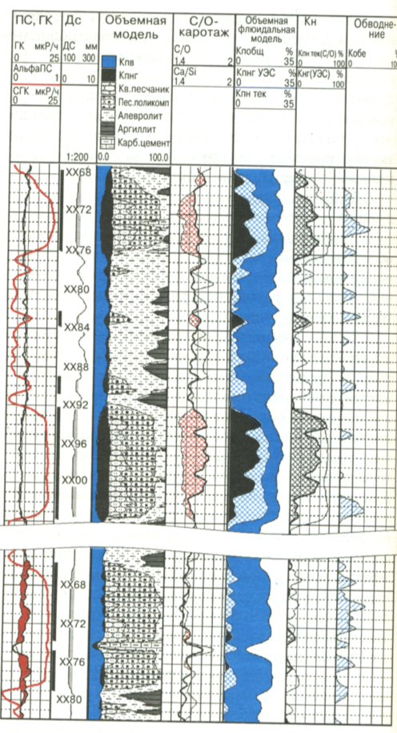
Определение нефтенасыщенности коллекторов по данным углерод-кислородного (С/О) каротажа
Нефтенасыщенные интервалы

Slide 80
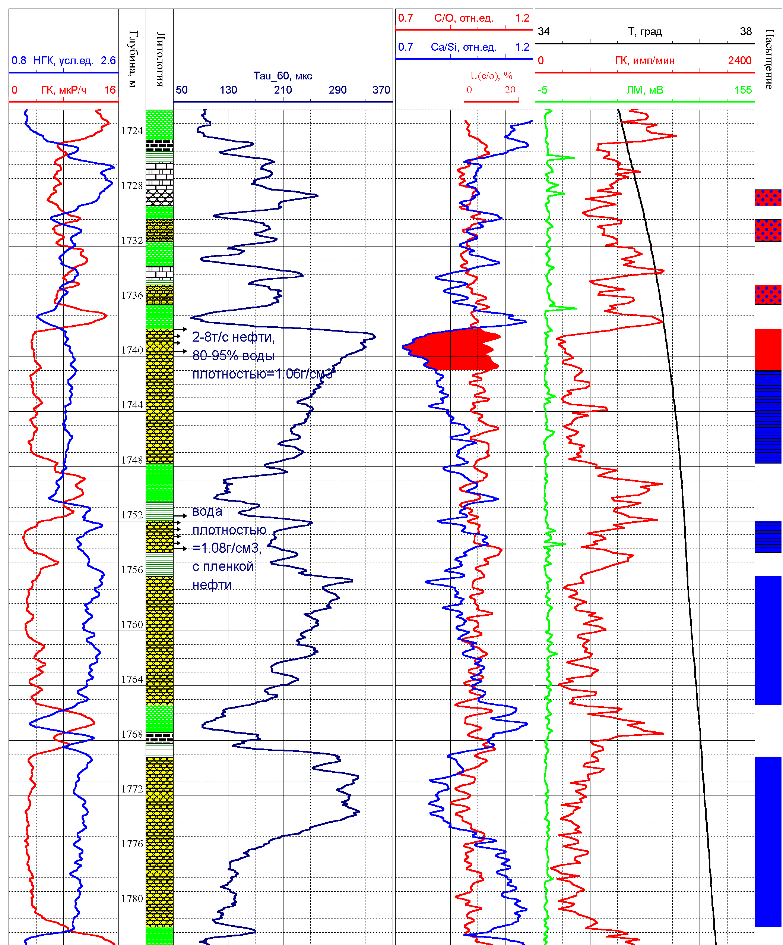
С/О-каротаж
Нефтенасыщенный интервал
Обводнение

Slide 81
Задачи, решаемые импульсными нейтронными методами
Расчленение разреза по литологии.
Корреляция разрезов скважин.
Определение характера насыщения.
Количественное определение коллекторских свойств горных пород, оценка начальной, текущей и остаточной нефтенасыщенности.
Контроль продвижения пластовых вод, определение интервалов обводнения пластов и положения водонефтяного и газожидкостного контактов.

Slide 82
Акустические методы исследования скважин

Slide 83
Акустические методы
1. Активные акустические методы.
В зависимости от частоты излучаемого импульса различают высокочастотный (ультразвуковой) (частотный диапазон – 25 кГц – 2 МГц) и низкочастотный (частотный диапазон 0.5 – 20 кГц) (волновой, широкополосный) акустические методы.
По типу регистрируемых параметров рассматривают акустические методы по скорости и затуханию, основанные на изучении кинематических и динамических характеристик упругих волн.
2. Пассивные акустические методы.

Slide 84
Акустические методы
Характеристики акустических сигналов, зарегистрированных в необсаженных скважинах связаны с
физико-механическими и коллекторскими свойствами горных пород,
структурными особенностями
характером насыщения.
В обсаженных скважинах акустические параметры зависят также и от условий передачи упругих напряжений и деформаций на границах цементного камня с колонной и породой.

Slide 85
Упругие свойства горных пород
Горные породы в условиях естественного залегания можно рассматривать как упругие тела.
Упругость – свойство веществ сопротивляться изменению объема и формы под воздействием внешних механических напряжений, что обусловлено возрастанием внутренней энергии вещества.

Slide 86
Деформации
Деформации, возникающие в веществе под действием внешней силы, называют упругими (или обратимыми) и необратимые.
Если после снятия напряжения вещество восстанавливает свои форму и объем, то такие деформации называют упругими (или обратимыми).
При превышении предела упругости в твердых телах после снятия напряжения остаются остаточные, или необратимые деформации.
Различают деформации объема (растяжения, сжатия) и формы (сдвига).

Slide 87
Упругие свойства горных пород
Модуль Юнга (модуль продольной упругости) Е | Коэффициент пропорциональности между продольным (сжимающим или растягивающим) напряжением σ и соответствующей ему относительной продольной упругой деформацией δl = ∆L/L σ =Е·δl (закон Гука для линейной деформации)
Коэффициент Пуассона (коэффициент поперечного сжатия) ν | отношение относительной линейной деформации тела в направлении, поперечном действию напряжения δl_{с}, к относительной линейной деформации в продольном направлении δl: ν= δl_{с}/δl
Модуль сдвига G | Коэффициент пропорциональности между касательным напряжением τ и соответствующей деформацией сдвига γ τ = G·γ характеризует способность тел сопротивляться изменению формы
Модуль всестороннего сжатия К | Коэффициент пропорциональности между давлением и относительным изменением объема в случае равномерного трехосного сжатия
Notes:
Для характеристики физико-механических свойств идеально упругих однородных и изотропных сред пользуются следующими упругими константами

Slide 88
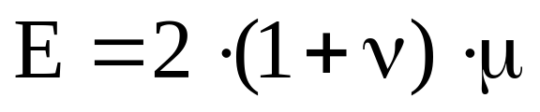
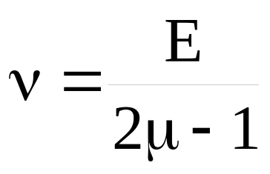
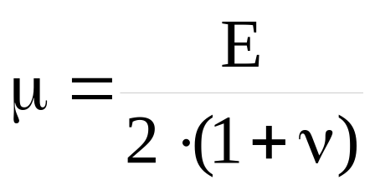

Взаимосвязи между упругими характеристиками горных пород
Е – модуль Юнга.
ν – коэффициент Пуассона.
– модуль сдвига.
К – модуль всестороннего сжатия

Slide 89
Среднее значение упругих параметров для породообразующих минералов
Минералы | Плотность, кг/м³ | Модуль Юнга, х10¹⁰Па | Коэффициент Пуассона
Доломит | 2.87 | 8.0 | 0.38
Кальцит | 2.71 | 8.3 | 0.30
Кварц | 2.65 | 9.6 | 0.08
Каолинит | 2.60 | 0.5 | 0.45
Хлорит | 2.87 | 6.5 | 0.22
Упругие модули минералов зависят от температуры и давления.
Коэффициент сжимаемости главных породообразующих минералов уменьшается с давлением и увеличивается с температурой.

Slide 90
Основные типы волн
По траектории движения частиц относительно фронта волны делятся на
продольные P,
поперечные S,
прямые гидроволны P₀,
поверхностные трубные волны типа Стоунли, Лэмба, Рэлея.

Slide 91

Продольные волны P
Продольные волны связаны с деформацией объема среды.
Распространение продольной волны представляет собой перемещение зон растяжения и сжатия. При этом частицы совершают колебания в направлении, совпадающем с направлением распространения волны

Slide 92

Поперечные волны S
Поперечные волны связаны с деформацией формы среды.
Распространение поперечной волны представляет перемещение зоны смещений слоев друг относительно друга. Частицы среди совершают колебания в плоскости, перпендикулярной к направлению распространения волны

Slide 93
Коэффициент поглощения (затухания)
Распространение упругих волн в реальных пористых средах, не являющихся идеально упругими, всегда сопровождается убыванием амплитуды и энергии волны за счет процессов поглощения и рассеяния в пространстве. Поглощение упругой волны вызывается взаимным внутренним трением частиц, слагающих породу, теплопроводностью и молекулярным поглощением среды. При этом энергия волны превращается в энергию других видов.
В общем случае продольные волны поглощаются более интенсивно, чем поперечные. Поглощение продольных волн связано с тепловыми и вязко-инерционными процессами, а поглощение поперечных – только с вязко-инерционными.

Slide 94
Акустические характеристики горных пород
Породы | Параметры продольных волн
 | V_{p}, м/с | ΔТ_{p}, мкс/м | α_{р}, м⁻¹
Песчаник | – 3000 – 5700 | – 175 – 333 | – 1.1 – 1.6
Алевролит | – 3800 – 4900 | – 204 – 263 | – 0.9 – 1.2
Глина | 3000 2000 – 3300 | 333 300 –500 | 1.38 –
Аргиллит | – 3300 – 4500 | – 222 – 300 | – 0.9 – 1.1
Известняк | – 2600 – 7100 | – 141 – 385 | – 0.2 – 0.8
Доломит | – 3000 – 7900 | – 126 – 333 | – –
Мел | 3200 2600 – 3300 | 312 300 – 385 | – –
Ангидрит | 5500 5300 – 6100 | 182 164 – 189 | 0.04 –
Гипс | 5750 5700 – 5800 | 174 172 – 176 | 0.04 –
Галит (соль) | 4800 4200 – 4800 | 218 208 – 238 | 0.04 –

Slide 95
Задачи индивидуальной интерпретации
Определение скоростей распространения упругих волн в горных породах.
Литологическое расчленение пород (в комплексе с другими методами ГИС).
Определение коэффициента пористости, в том числе и вторичной в комплексе с другими методами ГИС.
Определение характера насыщенности коллекторов (в комплексе с данными электрических и радиоактивных методов).

Slide 96


Определение литологии пород по параметру ΔТ_{лит}
где K_{п.нм} – кажущаяся пористость пласта по данным нейтронных методов с учетом влияния глинистости; ΔТ_{гл}, ΔТ_{ж} – интервальные времена распространения упругой волны в чистых глинах и флюиде, заполняющем поровое пространство; Κ_{гл} – коэффициент объемной глинистости пород; b – коэффициент, учитывающий влияние глубины залегания пласта через величину эффективного давления

Slide 97
Определение литологии пород по параметру ΔТ_{лит}
ΔТ_{лит}, мкс/с | Характеристика породы
<110 | Кавернозная либо загипсованная (в случае карбонатных пород), или имеет рассеянную глинистость
110 – 128 | Доломиты
128 – 143 | Доломито-известкового состава
143 – 160 | Известняки
160 – 174 | Известково-песчаного состава
174 – 198 | Песчаники
>198 | Микротрещиноватая (микронеоднородная) или газонасыщенная, либо характеризуется потерями первых вступлений на диаграмме ΔТ_{р}, вследствие малых амплитуд продольной волны

Slide 98



Определение коэффициента пористости
уравнение среднего времени, полученное М. Вилли, А. Грегори и Л. Гарднером
уравнение степенной связи, предложенное В.Н. Дахновым
где ΔТ_{гл} – интервальное время в глинистом цементе породы; K_{гл} – объемная глинистость; m_{п} и m_{гл} – показатели, зависящие соответственно от структуры и степени цементации коллектора, изменяющиеся от 0.7 до 1.5 и возрастающие с увеличением уплотнения;
уравнение Г. Вахгольца
где b, c, d – функции параметра а.

Slide 99

Определение коэффициента пористости
Для определения коэффициента пористости обычно используют уравнение среднего времени с дальнейшим внесением поправок за уплотнение (эффективное давление) и нефтегазонасыщенность.
Степень влияния различных параметров, входящих в уравнение, на точность оценки K_{п} неодинакова

Slide 100

Интервальное время в заполнителе порового пространства
Интервальное время в заполнителе порового пространства зависит от состава флюидов и изменяется в зависимости от температуры и давления (глубина залегания). Приближенное значение ΔT_{ж} можно определить по эмпирической формуле, предложенной Г.И. Петкевичем и Т.З. Вербицким
где С_{в} – минерализация воды, г/л; К – коэффициент пропорциональности, равный 0.6<К<1, обычно он близок к 1

Slide 101
Интервальное время в минеральном скелете породы
Более сильное влияние оказывают ошибки при определении ΔT_{ск} даже на несколько единиц мкс/м.
При определении ΔT_{ск} рассматривают обычно несколько способов:
используют значения интервального времени, установленные для основных породообразующих минералов;
величину ΔT_{ск} определяют путем линейной экстраполяцией зависимости ΔT_{п}=ƒ(К_{п}) к нулевой пористости. При этом значения ΔT_{п} снимают с диаграммы АК, пористость устанавливают на образцах керна;
интервальное время ΔT_{ск} находят в результате экстраполяции зависимости ΔT_{п}=ƒ(ρ_{п}) до пересечения с осью сопротивлений в точке, где ρ_{п}→∞. Зависимость ΔT_{п}=ƒ(ρ_{п}) типа «ГИС – ГИС» получают путем сопоставления величин ΔT_{п} и ρ_{п}, измеренных против одних и тех же пластов неглинистых и нетрещиноватых;
в случае полиминерального скелета породы величину ΔT_{ск} определяют с учетом состава и объема минералов, содержащихся в породе.

Slide 102
Значение интервального времени для некоторых породообразующих минералов
Минерал | ΔТ_{м}, мкс/м | Минерал | ΔТ_{м}, мкс/м
Кварц | 164 | Кальцит | 155
Полевой шпат | 170 | Ангидрит | 164
Слюды | 178 | Гипс | 172
Доломит | 142 | Каменная соль | 208 – 230

Slide 103


Учет глинистости

